Slide 1
《基于页岩气井压裂施工资料的压裂评估方法与应用》
中评估汇报
项目经理：周福建 胡晓东
汇 报 人：胡晓东
承担单位：中国石油大学（北京）
2024年12月5日

Slide 2
目 录
一、项目概要
二、阶段任务完成情况
三、取得的阶段成果及应用情况
四、经费管理及使用情况
五、项目组织管理
六、存在问题、解决措施及建议
七、下步工作安排

Slide 3
一、项目来源
本项目来源于院级科研项目《基于页岩气井压裂施工资料的压裂评估方法与应用》，由西南油气田分公司页岩气研究院委托中国石油大学（北京）承担，研究时间 2024年6月~ 2025年12月。主要研究工区位于川南页岩区块
项目名称 | 基于页岩气井压裂施工资料的压裂评估方法与应用
下达文号 | 2024【20】
项目编号 | 2024-9304
项目隶属关系 | 西南油气田页研院2024年对外合作项目
承担单位 | 中国石油大学（北京）
涉及学科/专业 | 石油与天然气工程
项目起止时间 | 2024年6月—2025年12月

Slide 4
二、主要研究内容
针对川南地区页岩气高效开发面临的压裂评估诊断技术难点，开展基于小波分析的水力压裂施工压力响应特征分析、基于压降曲线分析的停泵期裂缝尺寸反演、基于地质工程一体化的多源异构大数据库智能构建、基于大数据库分析的压裂效果综合评估研究：
研究内容一：基于小波分析的水力压裂施工压力响应特征分析
（1）建立水力压裂小波分解模型
（2）施工压力响应特征规律分析
研究内容二：基于压降曲线分析的停泵期裂缝尺寸反演
（1）建立停泵期G函数压降分析模型
（2）反演计算停泵时刻裂缝几何参数
研究内容三：基于地质工程一体化的多源异构大数据库智能构建
（1）地质-工程参数多源异构大数据库构建
（2）影响压裂改造效果的主控因素分析
研究内容四：基于大数据库分析的压裂效果综合评估
（1）压裂施工资料汇总分析
（2）基于大数据分析的压裂效果综合评估

Slide 5
三、主要技术经济考核指标
技术经济指标
1、建立基于压降曲线分析的停泵期裂缝参数反演方法、建立基于地质工程一体化的多源异构大数据库、建立一套基于大数据分析的压裂效果综合评估方法
知识产权指标
  1、提交国家发明专利申请文本1项和期刊论文文本1项

Slide 6
四、项目进度计划
项目研究周期为18个月，按照项目研究内容，总共分为6个阶段有序开展
研究阶段 | 起止时间 | 研究内容 | 阶段目标 | 负责人
1 | 2024-06 - 2024-07 | 完成项目开题立项，文献调研 | 完成项目开题 | 周福建、胡晓东
2 | 2024-07 - 2024-09 | 收集整理压裂施工数据、汇总分析 | 分析数据，获得数据统计认识 | 周福建、胡晓东
3 | 2024-09 - 2024-12 | 开展水力压裂压力曲线小波分解分析 | 建立水力压裂小波分解模型，明确水力压裂施工压力响应特征规律 | 周福建、胡晓东
4 | 2024-12 - 2025-04 | 开展基于压降曲线分析的停泵期裂缝尺寸反演研究 | 建立G函数压降模型，计算压后裂缝尺寸参数 | 周福建、胡晓东
7 | 2025-04 - 2025-10 | 开展基于地质工程一体化的多源异构大数据库智能构建研究 | 构建数据库，明确页岩气井压裂施工主控因素 | 周福建、胡晓东
8 | 2025-10 - 2025-12 | 编写项目结题报告，准备验收 | 建立一套基于大数据分析的压裂效果综合评估方法、完成项目验收及归档 | 周福建、胡晓东

Slide 7
目 录
一、项目概要
二、阶段任务完成情况
三、取得的阶段成果及应用情况
四、经费管理及使用情况
五、项目组织管理
六、存在问题、解决措施及建议
七、下步工作安排

Slide 8
一、计划完成情况
研究内容均对照合同要求，按照预定计划有序开展
研究阶段 | 起止时间 | 研究内容 | 阶段目标 | 完成情况
1 | 2024-06 - 2024-07 | 完成项目开题立项，文献调研 | 完成项目开题 | 已完成
2 | 2024-07 - 2024-09 | 收集整理压裂施工数据、汇总分析 | 分析数据，获得数据统计认识 | 已完成
3 | 2024-09 - 2024-12 | 开展水力压裂压力曲线小波分解分析 | 建立水力压裂小波分解模型，明确水力压裂施工压力响应特征规律 | 已完成
4 | 2024-12 - 2025-04 | 开展基于压降曲线分析的停泵期裂缝尺寸反演研究 | 建立G函数压降模型，计算压后裂缝尺寸参数 | 正在开展
7 | 2025-04 - 2025-10 | 开展基于地质工程一体化的多源异构大数据库智能构建研究 | 构建数据库，明确页岩气井压裂施工主控因素 | 正在开展
8 | 2025-10 - 2025-12 | 编写项目结题报告，准备验收 | 建立一套基于大数据分析的压裂效果综合评估方法、完成项目验收及归档 | 正在开展

Slide 9
二、技术路线和研究方法
项目研究技术路线从压力响应特征分析、裂缝尺寸反演、大数据库构建、压裂效果综合评估四方面进行
压力响应特征分析
裂缝尺寸反演
大数据库构建
压裂效果综合评估
建立水力压裂压力响应诊断模型
建立停泵期G函数压降分析模型
采集施工过程中多种来源不同结构及类型的数据
压裂施工资料综合分类汇总分析
优选压力信号的最优小波基和最优分解层次
反演压后多裂缝几何尺寸参数
构建含地质-工程参数的多源异构大数据库
开展基于大数据库分析的压裂效果综合评估研究
明确水力压裂过程中的施工压力响应特征规律
计算停泵时刻多裂缝长度及缝宽分布
揭示压裂参数与压裂改造效果的关联特征
为现场压裂作业优化设计提供评价依据
形成一套基于页岩气井压裂施工资料的综合评估方法

Slide 10
三、完成的主要工作量
项目开展过程中，按照项目研究内容要求，完成了基于页岩气井压裂施工资料的压裂评估方法与应用方向的文献调研，明确了裂缝改造体积的影响因素，创建了井下压裂过程流固事件判别模型，建立了停泵期裂缝尺寸反演的半解析模型，初步搭建了大数据库可视化云平台架构，形成了与研究强相关的知识产权初稿1项
序号 | 分类 | 工作内容 | 实物工作量
一 | 国内外研究现状调研 | 水力压裂施工压力响应分析研究现状 | 36篇 | 123篇
 |  | 基于压降曲线分析的压裂诊断方法研究现状 | 28篇
 |  | 地质工程参数大数据库构建研究现状 | 33篇
 |  | 基于大数据库分析的压裂效果综合评估研究现状 | 26篇
二 | 基于小波分析的水力压裂施工 压力响应特征分析 | 泸203H10平台小波基类型优选 | 1800余组 | 3600余组
 |  | 泸203H10平台小波分解层次优选 | 1800余组
三 | 基于压降曲线分析的停泵期裂缝尺寸反演 | 完成泸203井区单井每段停泵期裂缝长度及缝宽分布计算 | 14组 | 14组
四 | 知识产权 | 形成了小波分解算法的发明专利初稿 | 1项 | 1项

Slide 11
目 录
一、项目概要
二、阶段任务完成情况
三、取得的阶段成果及应用情况
四、经费管理及使用情况
五、项目组织管理
六、存在问题、解决措施及建议
七、下步工作安排

Slide 12
取得四项主要成果和创新点
一、压力曲线特征与微地震解释成果相结合，明确了裂缝改造体积的影响因素
二、基于井口施工曲线多级小波分解，创建了井下压裂过程流固事件判别模型
三、基于三维网格搜索与遗传算法，实现了对裂缝扩展事件的高精度识别
四、建立了停泵期裂缝尺寸反演的半解析模型，搭建了大数据库可视化云平台架构

Slide 13
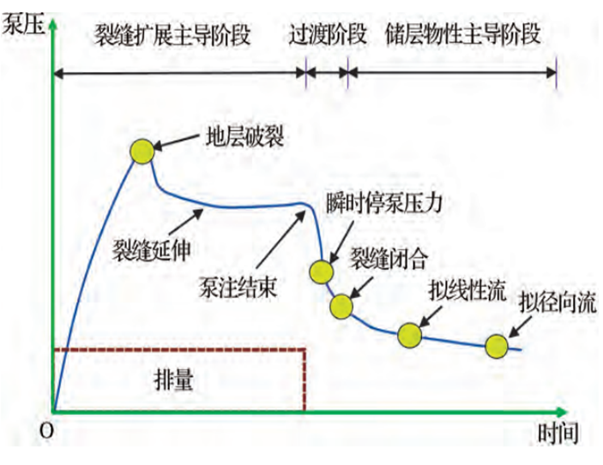
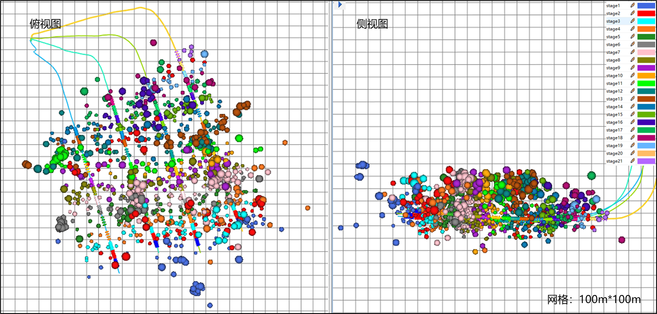
成果一、压力曲线特征与微地震解释成果相结合，明确了裂缝改造体积的影响因素
现状及存在问题
压力施工曲线是压裂时地面所得到的最实时、最直接的压裂施工情况的真实反映
了解压裂施工过程并掌握施工曲线特征，对作业施工实时监控、合理调整施工参数、分析评估增产效果具有重要意义
当前针对压力施工曲线的分析更偏重理论研究，缺少与现场实际微地震等监测手段的结合，裂缝改造体积的影响因素不明晰
典型压力施工曲线
泸203H10平台1、2、3、4井微地震监测结果

Slide 14
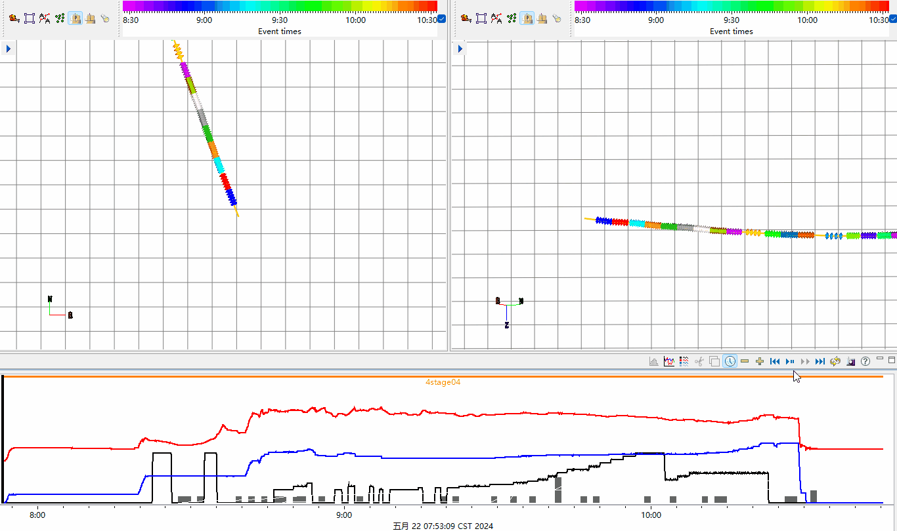
成果一、压力曲线特征与微地震解释成果相结合，明确了裂缝改造体积的影响因素
研究思路
对施工曲线“前置-携砂-停泵”三个阶段特征进行全过程剖析，系统总结分析泸203H10平台不同井、不同段施工特征差异
结合微地震监测解释成果，将压力曲线的波动特征与裂缝改造体积SRV相结合，明确裂缝改造体积的影响因素
前置
携砂
停泵
泸203H10-3井第10段压裂施工曲线
压力曲线与微地震监测动态相结合

Slide 15
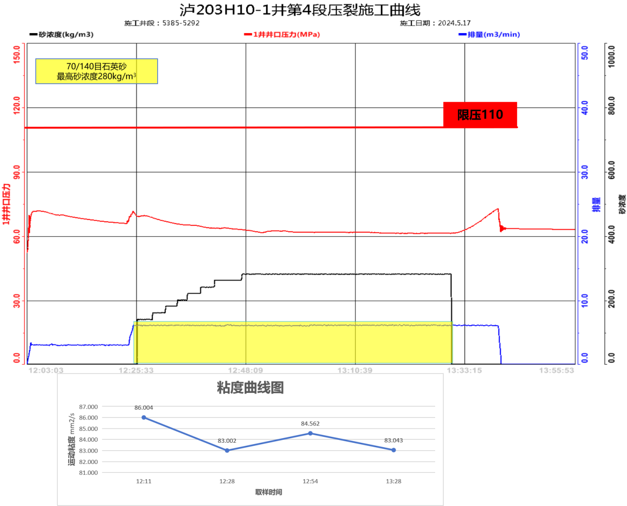
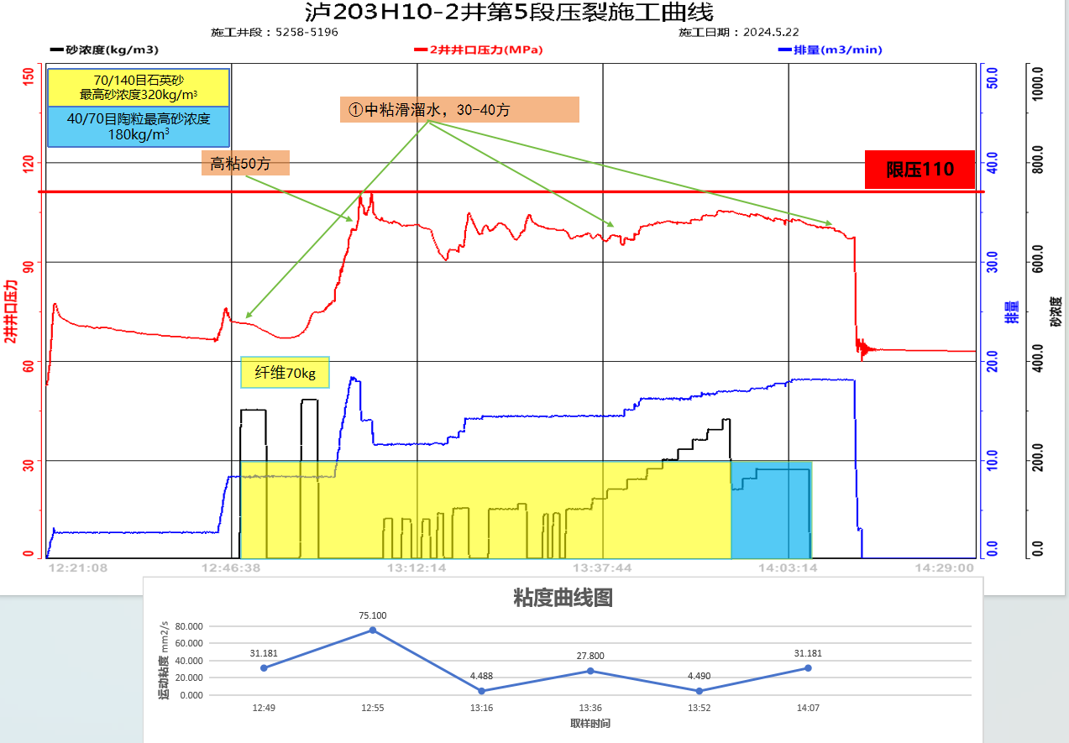
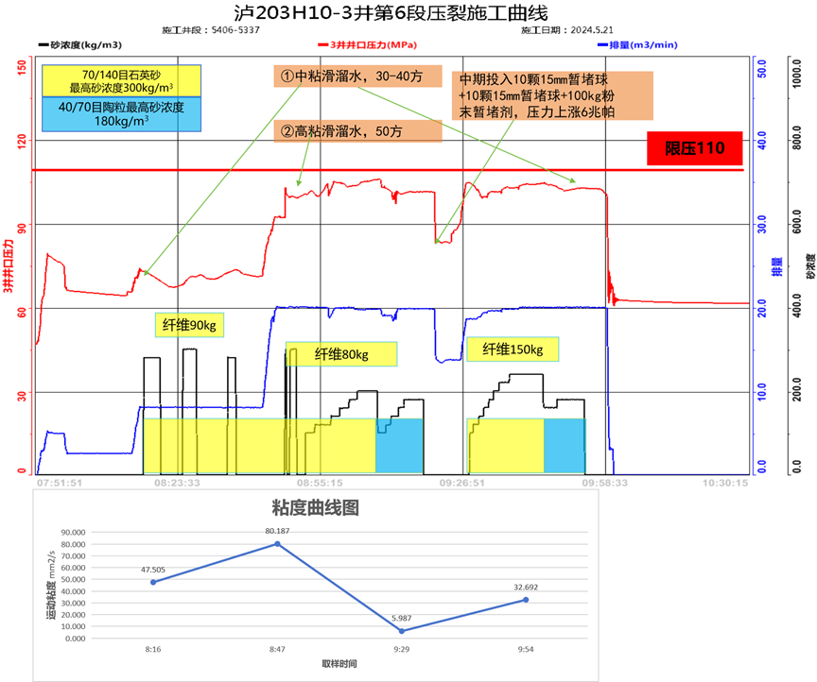
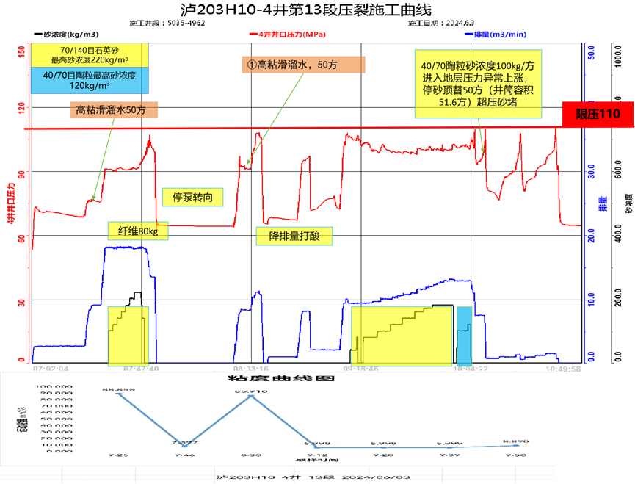
成果一、压力曲线特征与微地震解释成果相结合，明确了裂缝改造体积的影响因素
1、对比泸203H10平台1-4井压力施工曲线特征，对所有压力曲线进行了整体分类
泸203H10平台1-4井累计完成压裂72段，开展差异化压裂设计，其中主体段28段（占比39%），渐进防控段31段（占比43%），风险段13段（占比18%）
结合压力曲线主体波动特征，将泸203H10平台1-4 井72段压力施工曲线整体分为四类：平稳型、波动型、陡增型、跳跃型
波动型压力曲线
平稳型压力曲线
陡增型压力曲线
跳跃型压力曲线

Slide 16
成果一、压力曲线特征与微地震解释成果相结合，明确了裂缝改造体积的影响因素
1、对比泸203H10平台1-4井压力施工曲线特征，对所有压力曲线进行了整体分类
在泸203H10平台1-4井72段压力施工曲线中，平稳型曲线15段、波动型曲线26段、陡增型曲线11段、跳跃型曲线20段
主体段主要为陡增型曲线和跳跃型曲线；渐进防控段主要为波动型曲线；风险段主要为平稳型曲线
由于天然裂缝发育、压窜、套变风险高等问题，泸203井区整体施工压力波动变化特征明显
井名 | 平稳型曲线 | 波动型曲线 | 陡增型曲线 | 跳跃型曲线 | 汇总
泸203H10-1 | 5 | 5 | 2 | 2 | 14
泸203H10-2 | 4 | 5 | 1 | 8 | 18
泸203H10-3 | 3 | 6 | 5 | 5 | 19
泸203H10-4 | 3 | 10 | 3 | 5 | 21
汇总 | 15 | 26 | 11 | 20 | 72
占比 | 21% | 36% | 15% | 28% | 100%
泸203H10平台1-4井压力施工曲线类型统计

Slide 17
成果一、压力曲线特征与微地震解释成果相结合，明确了裂缝改造体积的影响因素
2、基于72段施工曲线“前置-携砂-停泵”三个阶段特征进行了精细化归纳
前置液阶段归纳为4类：下降型、下降波动型、稳定型、下降稳定型
携砂液阶段归纳为5类：下降型、下降稳定型、上升型、稳定型、波动型
测压降阶段归纳为2类：压力下降较陡型、压力下降较缓型
压裂阶段 | 曲线类型 | 井段数 | 所占比例
前置液阶段 | 下降型 | 13 | 18%
 | 下降波动型 | 21 | 29%
 | 稳定型 | 28 | 39%
 | 下降稳定型 | 10 | 14%
携砂液阶段 | 下降型 | 23 | 32%
 | 下降稳定型 | 11 | 15%
 | 上升型 | 15 | 21%
 | 稳定型 | 8 | 11%
 | 波动型 | 15 | 21%
测压降阶段 | 压力下降较陡型 | 48 | 67%
 | 压力下降较缓型 | 24 | 33%

Slide 18
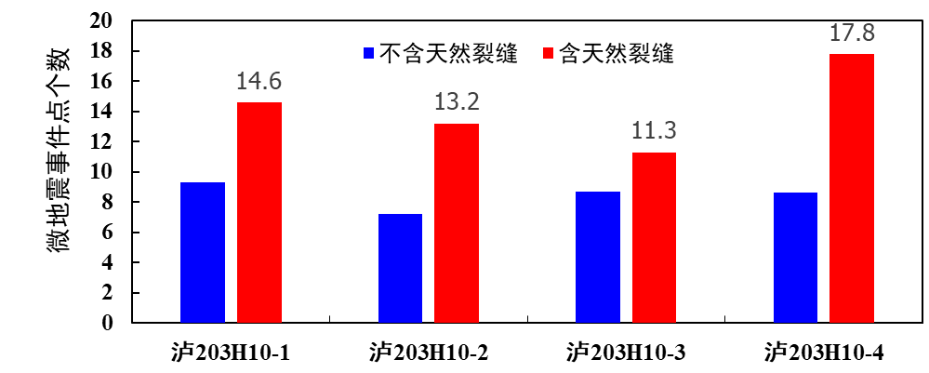
成果一、压力曲线特征与微地震解释成果相结合，明确了裂缝改造体积的影响因素
3、统计了泸203H10平台微地震监测解释结果，发现4井裂缝改造体积最大
泸203H10平台1、2、3、4井微地震事件点主要集中在井筒上方，向下延伸较少，井筒东西两侧延伸事件点较均衡
共完成72段监测，监测到事件点1031个，水力压裂事件单段延伸平均长度约396m，宽约79米，高约126m
4井监测到的含天然裂缝事件和人工裂缝事件最多，裂缝改造体积（SRV）最大
井名 | 平均裂缝长度（m） | 平均裂缝宽度（m） | 平均裂缝高度（m） | 人工改造体积（万方）
泸203H10-1 | 384 | 83 | 128 | 3945.2
泸203H10-2 | 352 | 76 | 126 | 3885.6
泸203H10-3 | 389 | 75 | 132 | 4885.2
泸203H10-4 | 354 | 83 | 121 | 5206.4
井均 | 369 | 79 | 126 | 4360
泸203H10平台1、2、3、4井微地震监测结果
泸203H10各井单段微地震事件点数量对比图

Slide 19
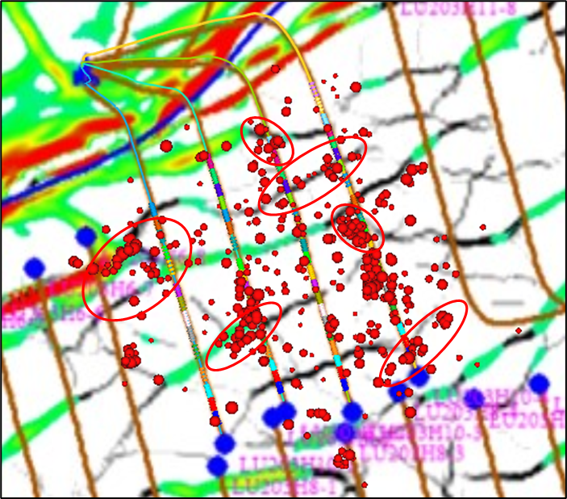
成果一、压力曲线特征与微地震解释成果相结合，明确了裂缝改造体积的影响因素
4、建立了压力曲线波动类型与微地震监测改造体积SRV的对应关系
将波动型曲线、陡增型曲线、跳跃型曲线统一归纳为非平稳类型曲线，微地震监测解释结果表明，泸203H10平台1-4井压力施工曲线的波动性越强，非平稳类型的压裂改造段越多，对应的裂缝改造规模体积（SRV）越显著
结合微地震解释成果对压裂施工曲线进行分析解释，压裂效果为波动型＞跳跃型＞陡增型＞平稳型
井名 | 平稳类型 | 非平稳类型 | 人工改造体积（万方）
泸203H10-1 | 5 | 9 | 3945.2
泸203H10-2 | 4 | 14 | 3885.6
泸203H10-3 | 3 | 16 | 4885.2
泸203H10-4 | 3 | 18 | 5206.4
汇总 | 15 | 57 | 17922.4
泸203H10平台1-4井压力曲线类型与裂缝改造体积表
泸203H10平台1-4井微地震监测叠合裂缝刻画图

Slide 20
成果一、压力曲线特征与微地震解释成果相结合，明确了裂缝改造体积的影响因素
5、分析泸203H10平台压裂施工参数，明确了压裂施工参数与改造体积SRV成正相关
泸203H10平台1-4井针对主体段、渐进段与风险段进行了差异化压裂，施工排量、用液强度和加砂强度与单井裂缝改造体积SRV成正相关，主体段改造体积＞渐进段改造体积＞风险段改造体积
井号 | 主体段 |  |  |  | 渐进防控段 |  |  |  | 风险段 |  |  |  | 平均参数
 | 段 数 | 施工 排量 （m³/m） | 用液 强度 (m³/m) | 加砂 强度 (t/m) | 段 数 | 施工 排量 （m³/m） | 用液 强度 (m³/m) | 加砂 强度 (t/m) | 段 数 | 施工 排量 （m³/m） | 用液 强度 (m³/m) | 加砂 强度 (t/m) | 段 数 | 施工 排量 （m³/m） | 用液 强度 (m³/m) | 加砂 强度 (t/m) | 改造体积SRV(10⁴m³)
泸203H10-1 | 4 | 19.5 | 23.45 | 2.77 | 6 | 18 | 19.55 | 2.05 | 4 | 6 | 5.03 | 1.06 | 14 | 15.1 | 14.86 | 1.79 | 3945.2
泸203H10-2 | 7 | 19.1 | 20.62 | 2.15 | 8 | 17.2 | 19.22 | 1.68 | 3 | 6 | 5.39 | 1.10 | 18 | 16.1 | 16.40 | 1.63 | 3885.6
泸203H10-3 | 8 | 19.5 | 24.41 | 2.99 | 9 | 18 | 18.76 | 2.02 | 2 | 6 | 5.39 | 1.11 | 19 | 17.4 | 19.27 | 2.29 | 4885.2
泸203H10-4 | 9 | 18.2 | 25.47 | 2.45 | 8 | 17 | 19.94 | 1.90 | 4 | 6 | 5.55 | 1.11 | 21 | 15.4 | 18.81 | 1.94 | 5206.4
平均/合计 | 28 | 19.1 | 23.49 | 2.59 | 31 | 17.55 | 19.37 | 1.91 | 13 | 6 | 5.34 | 1.10 | 72 | 16.0 | 17.33 | 1.91 | 4360
泸203H10平台不同类型段关键压裂参数表

Slide 21
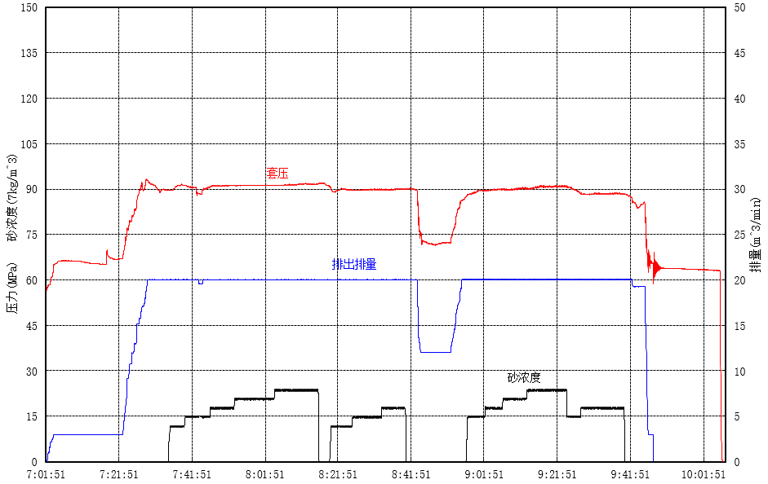
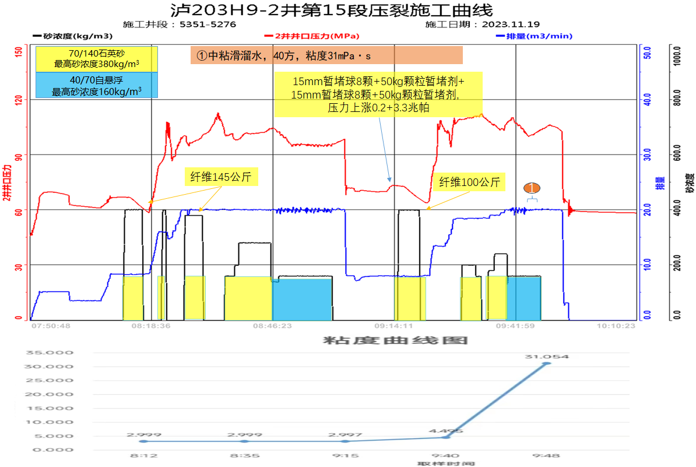
成果一、压力曲线特征与微地震解释成果相结合，明确了裂缝改造体积的影响因素
6、对比不同泵注方式，大阶梯排量施工能够迅速提升主缝内净压力，引起压力曲线周期性波动
常规泵注方式下压力曲线平稳，压力无明显变化，整体压力低于90MPa
大阶梯排量施工能够迅速提升主缝内净压力，整体压力大于90MPa，压力曲线周期性波动特征明显，与排量阶梯变化趋势一致
90MPa
90MPa
常规泵注方式
大阶梯排量施工方式

Slide 22
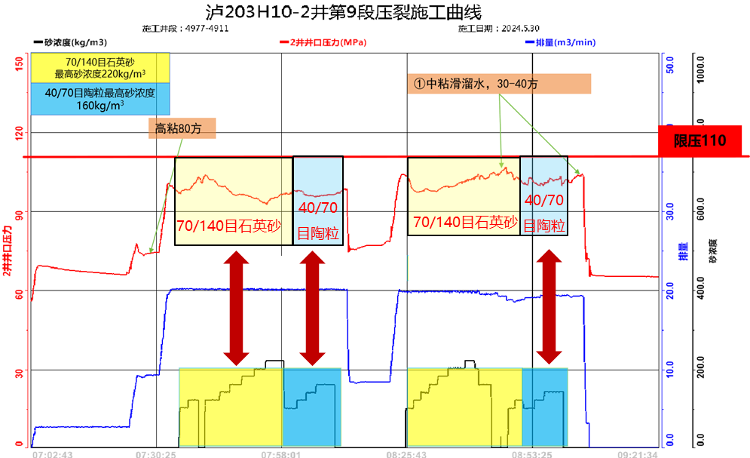
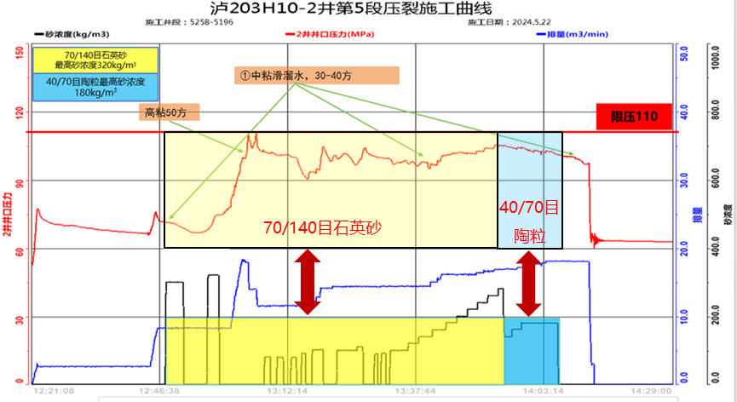
成果一、压力曲线特征与微地震解释成果相结合，明确了裂缝改造体积的影响因素
7、分析不同加砂类型对应的压力曲线，石英砂比陶粒更易引起压力曲线的不稳定波动
泸203井区主体段和渐进防控段支撑剂粒径组合为：70/140目石英砂+40/70目陶粒
针对不同支撑剂类型对压力曲线开展波动特征分析，结果表明陶粒在压裂施工中通常表现出更稳定的性能，不易引起压力曲线波动；石英砂由于其脆性和较低的强度，在高闭合压力下容易破碎，引起压力曲线明显的不稳定波动
泸203H10-2井9段施工压力曲线（主体段）
泸203H10-2井5段施工压力曲线（渐进防控段）

Slide 23
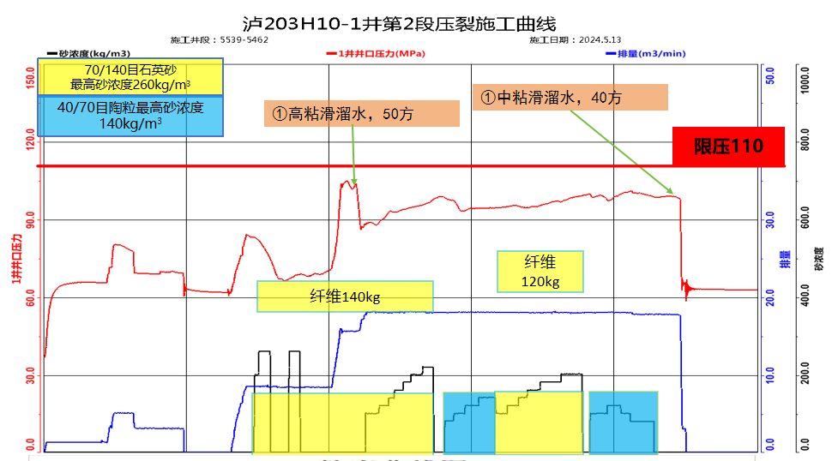
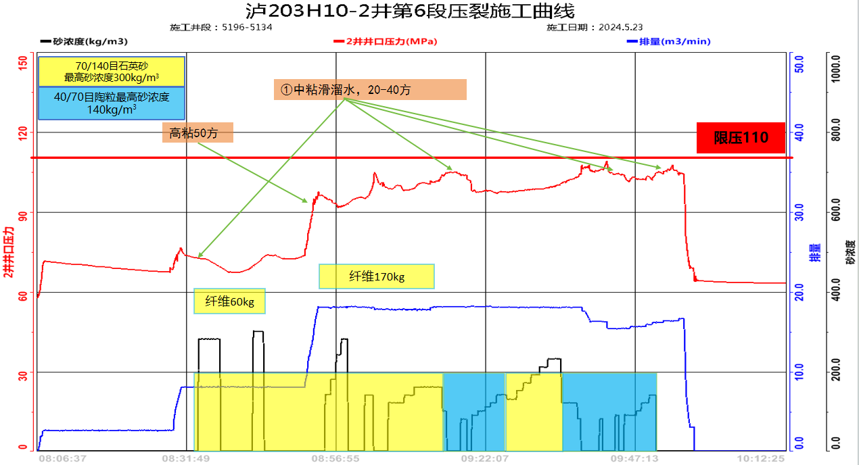
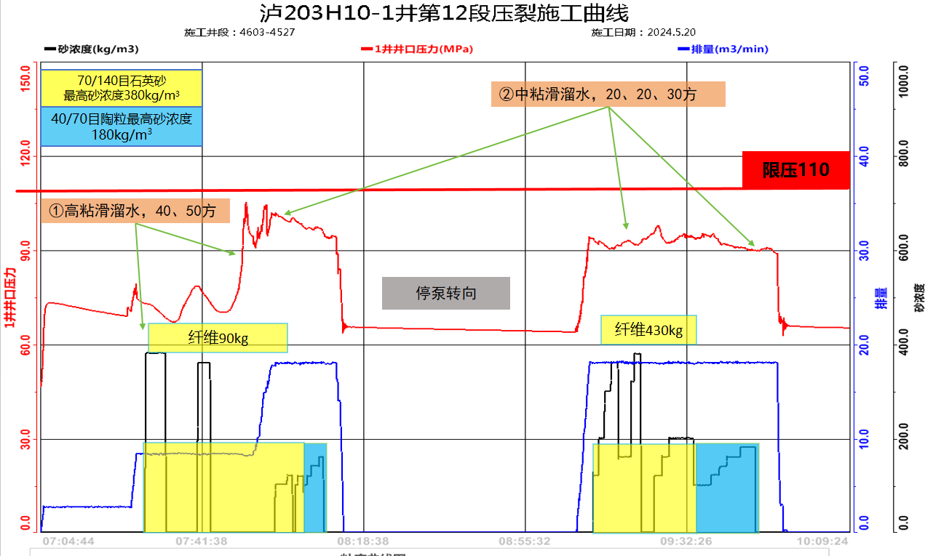
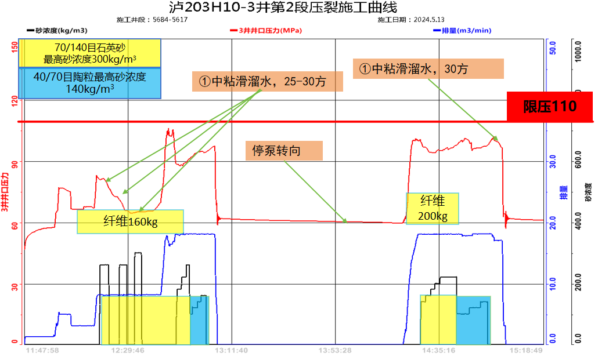
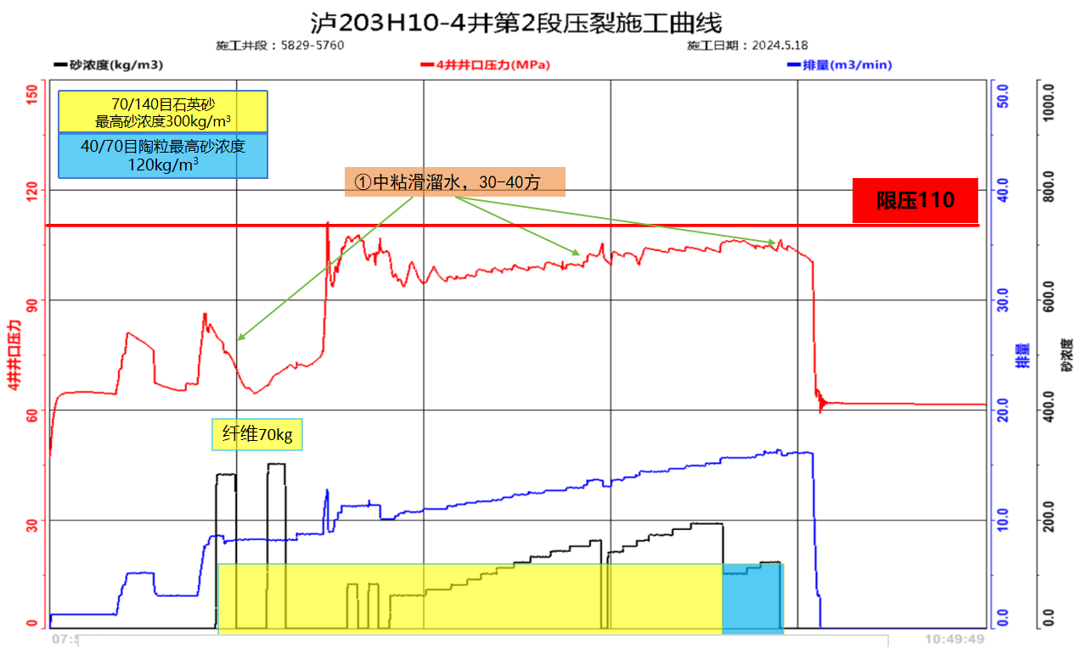
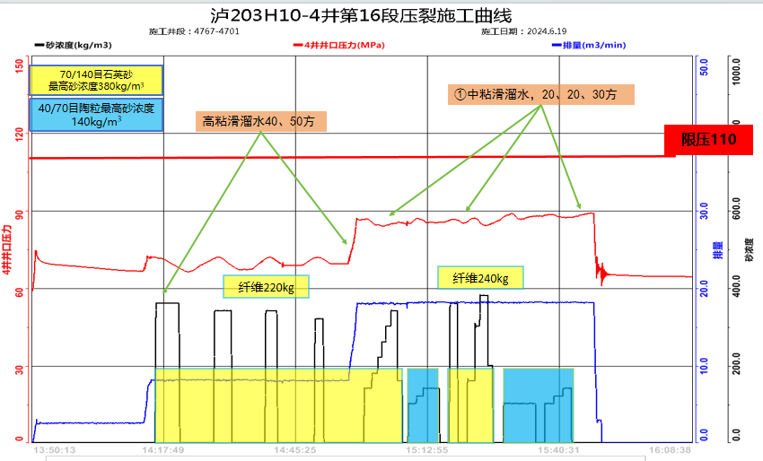
成果一、压力曲线特征与微地震解释成果相结合，明确了裂缝改造体积的影响因素
8、滑溜水粘度越高，压力曲线压力波动幅度越大
综合分析泸203H10平台1-4井压裂用液情况，发现压裂施工中采用高粘滑溜水相较于中低粘滑溜水更易引起压力曲线波动
高粘压裂液滤失更低，压裂过程中更容易复杂裂缝，进而增加了压力施工曲线的波动性，压力波动幅度更大

Slide 24
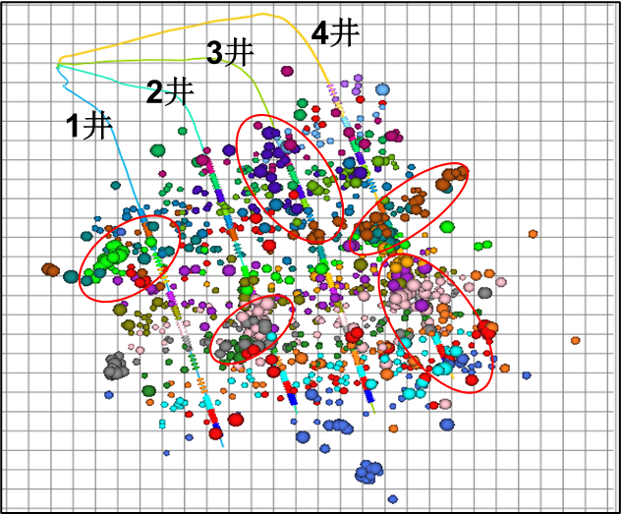
成果一、压力曲线特征与微地震解释成果相结合，明确了裂缝改造体积的影响因素
9、单井停泵压力的波动变化越明显，对应的单井裂缝改造体积越大
泸203H10平台1-4井平均停泵压力分别为65.01MPa、65.26MPa、63.80MPa、65.30MPa，各井停泵净压力的大小关系为：4井＞2井＞1井＞3井，平均停泵压力与裂缝改造体积总体成正相关
单井停泵压力的波动变化越明显，平均停泵压力越大，对应的单井裂缝改造体积越大
1井
2井
3井
4井
泸203H10-1、2、3、4井停泵压力对比
泸203H10-1、2、3、4井微地震解释结果

Slide 25
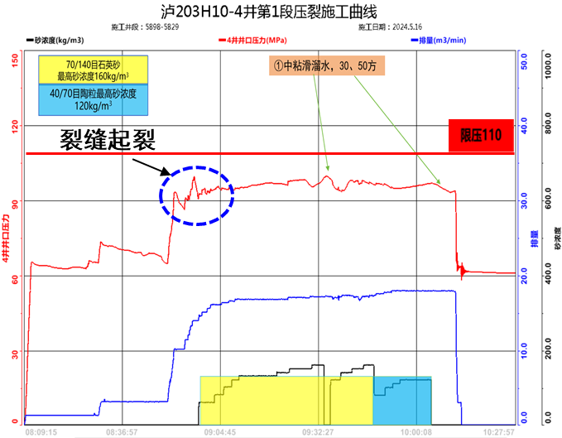
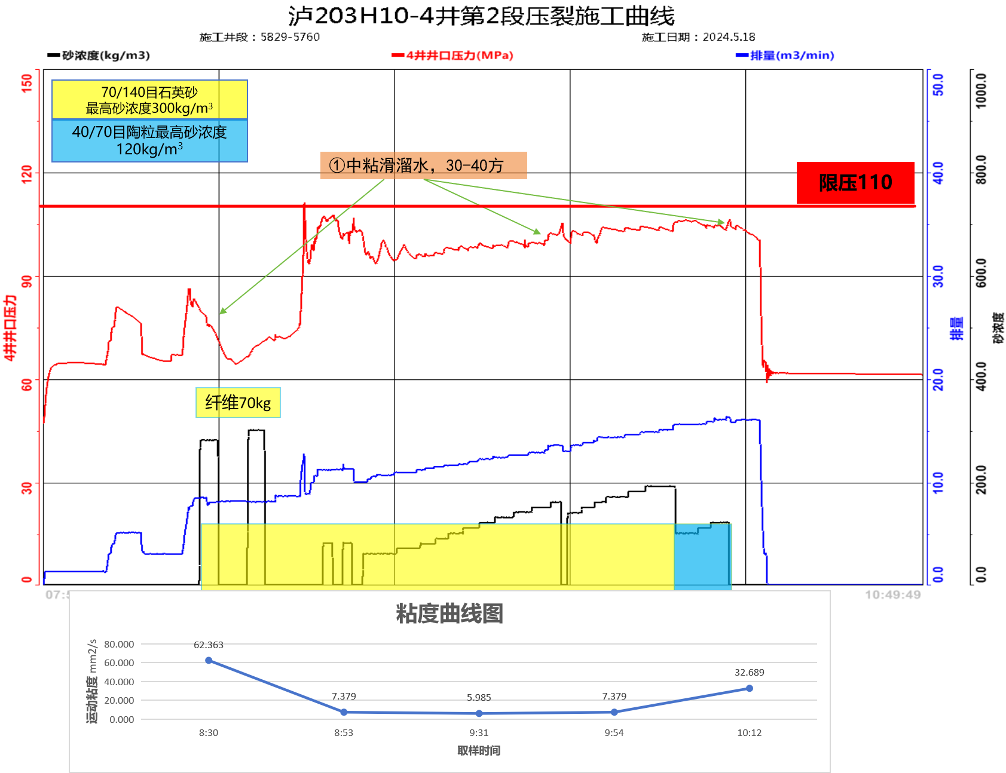
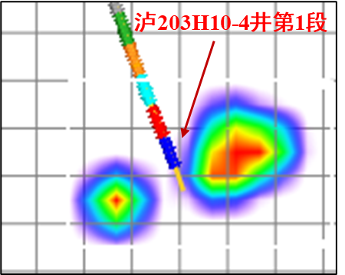
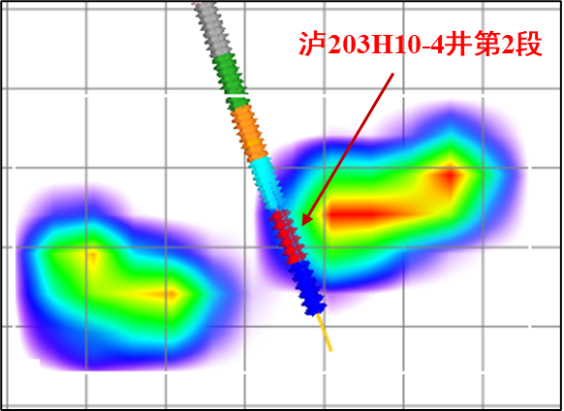
成果一、压力曲线特征与微地震解释成果相结合，明确了裂缝改造体积的影响因素
10、裂缝起裂压力减小，微地震监测得到的单段改造体积增大
对比泸203H10-4井第1段和第2段的压裂改造效果，结果表明裂缝起裂压力减小，微地震监测得到的单段改造体积增大，压力施工曲线中起裂压力的降低会激活更多的天然裂缝，有利于形成优势复杂裂缝、提高裂缝的复杂程度进而增加改造体积
裂缝起裂
变排量
SRV=173.6万方
SRV=299.2万方
泸203H10-4井第1段压裂施工曲线
泸203H10-4井第2段压裂施工曲线
泸203H10-4井第1、2段微地震解释成果对比·

Slide 26
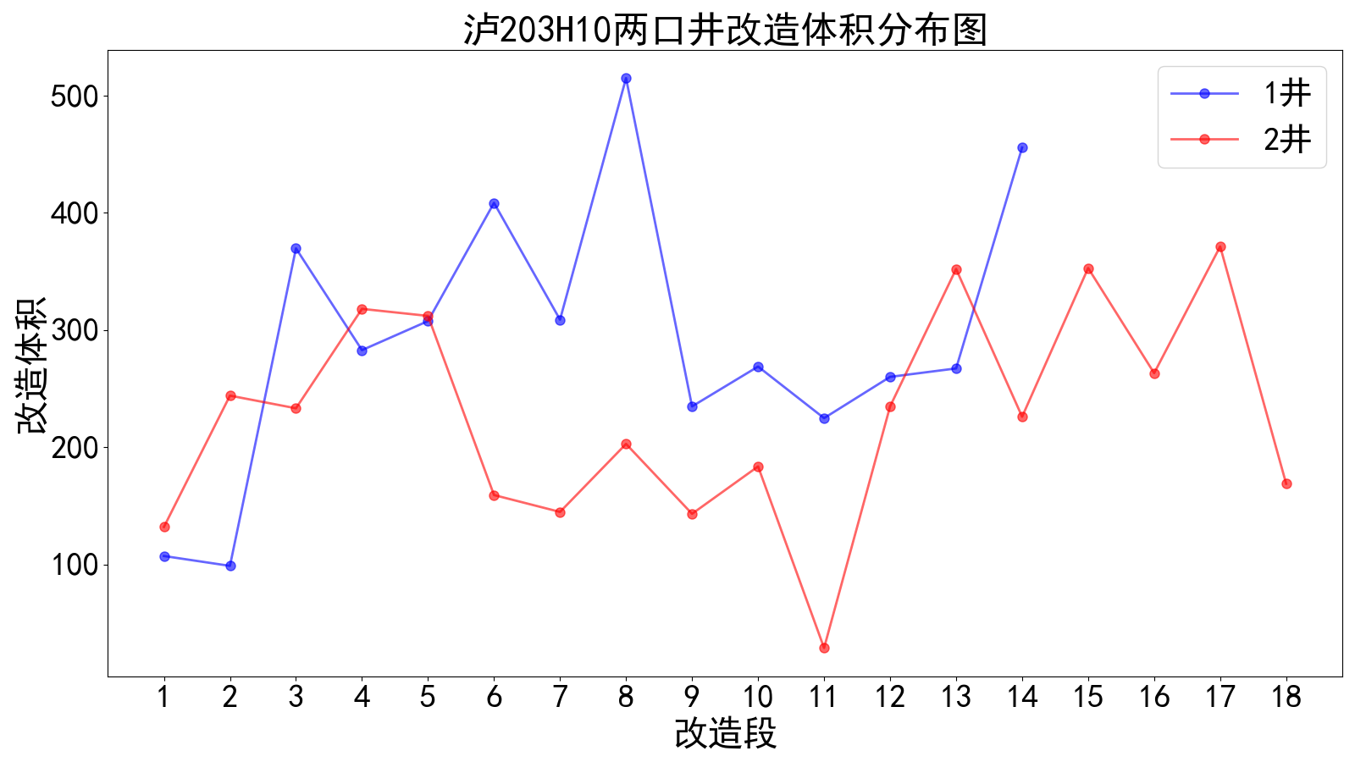
成果一、压力曲线特征与微地震解释成果相结合，明确了裂缝改造体积的影响因素
11、基于灰色关联和熵权法的组合权重评价模型对裂缝改造体积影响因素开展了主控因素分析
选取泸203H10平台1井和2井共32个井段的改造体积这一特征作为因变量，对加砂强度、用液强度、停泵净压力、裂缝起裂压力等参数分别进行灰色关联分析和熵权法分析
影响因素 | 灰色关联法 | 熵权法
 | 权重 | 权重
加砂强度 | 0.6569 | 0.1095
施工排量 | 0.6516 | 0.1261
总加砂量 | 0.632 | 0.092
用液强度 | 0.6314 | 0.1825
总液量 | 0.591 | 0.1619
停泵压力 | 0.5053 | 0.0193
起裂压力 | 0.6802 | 0.0214
32个井段改造体积分布图
不同参数灰色关联法和熵权法权重表

Slide 27
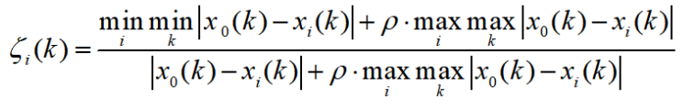
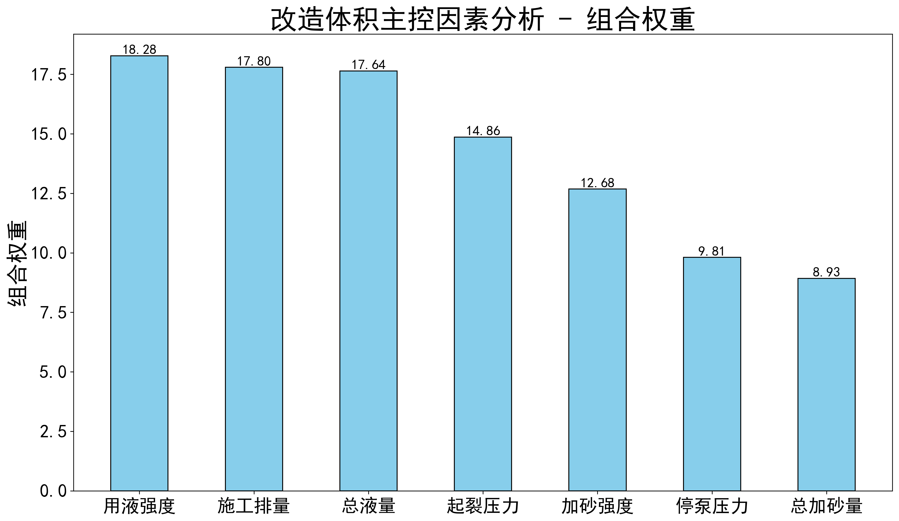
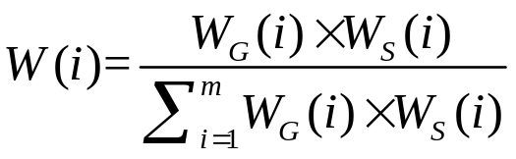
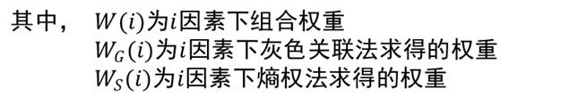
成果一、压力曲线特征与微地震解释成果相结合，明确了裂缝改造体积的影响因素
11、基于灰色关联和熵权法的组合权重评价模型对裂缝改造体积影响因素开展了主控因素分析
上述建立的两种模型均可以求出影响压裂后产能的因素权重，其中，灰色关联法考虑了各因素变化的影响，熵权法求得权重完全基于数字之间关系。对乘积进行归一化处理，可得出不同参数对微地震改造体积的组合权重成正相关关系
裂缝改造体积影响大小为：用液强度＞施工排量＞总液量＞起裂压力＞加砂强度＞停泵压力＞总加砂量
灰色关联度公式：
不同参数组合权重对比图

Slide 28
取得四项主要成果和创新点
一、压力曲线特征与微地震解释成果相结合，明确了裂缝改造体积的影响因素
二、基于井口施工曲线多级小波分解，创建了井下压裂过程流固事件判别模型
三、基于三维网格搜索与遗传算法，实现了对裂缝扩展事件的高精度识别
四、建立了停泵期裂缝尺寸反演的半解析模型，搭建了大数据库可视化云平台架构

Slide 29
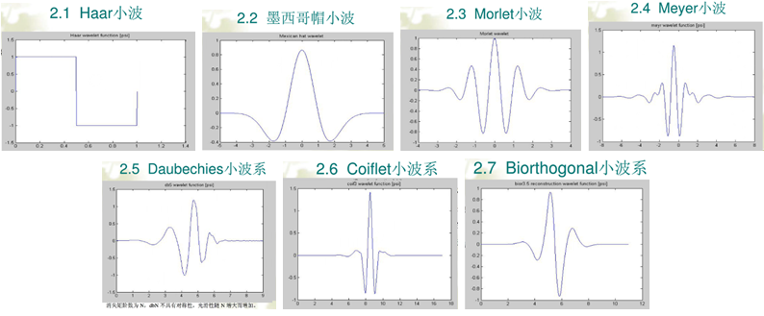
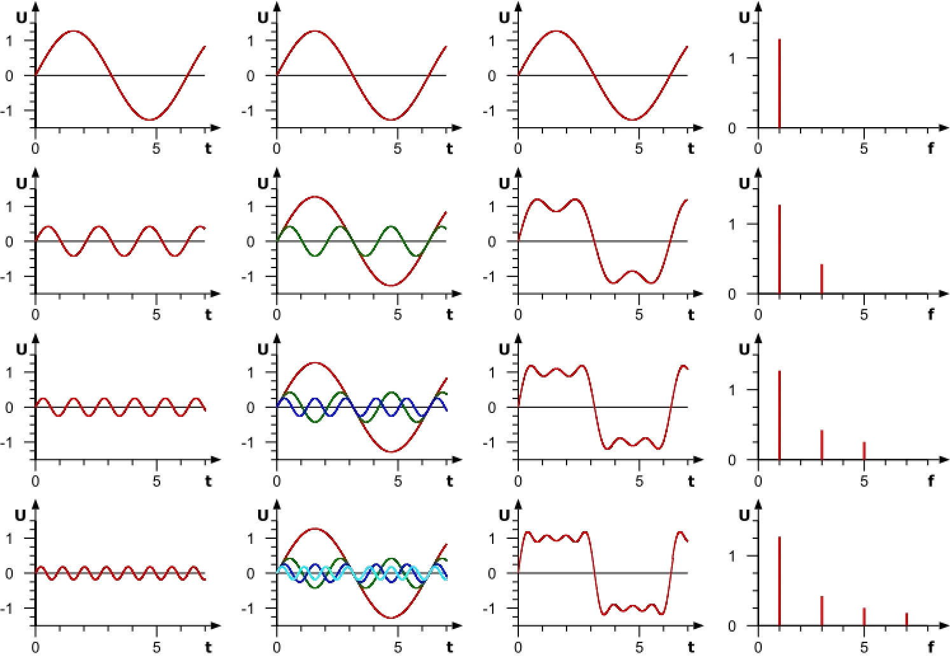
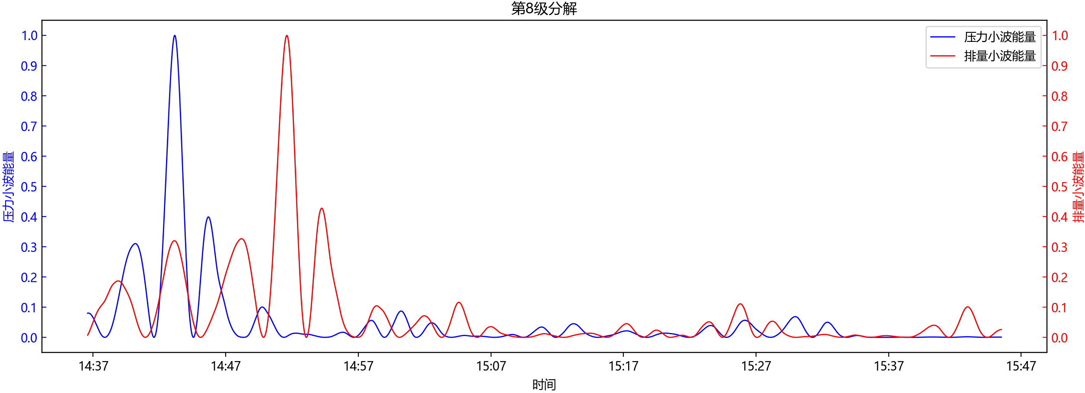
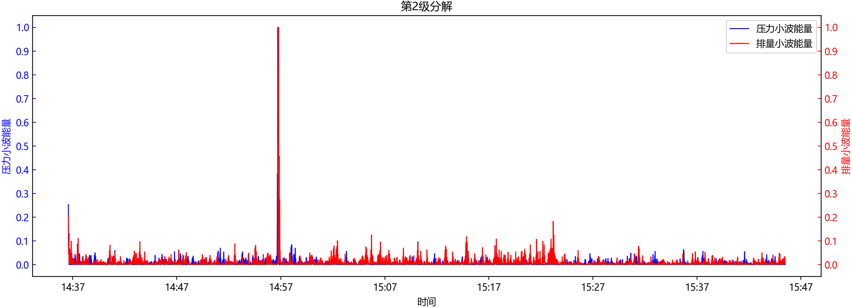
成果二、基于井口施工曲线多级小波分解，创建了井下压裂过程流固事件判别模型
现状及存在问题
水力压裂信号是非平稳的、瞬态的，在不同频率上包含不同的信息，传统的信号分析方法不具备时域分析能力
小波分析对信号特征识别具有显著优势，但小波基函数的种类繁多，相同信号在与不同的小波基函数卷积运算后表现的特征各异，且小波能量表现在各个分解层级上的显著性有所差异
傅里叶变换实现信号从时域到频域的转换
小波基函数种类繁多（上）小波能量表现随分解等级变化（下）

Slide 30
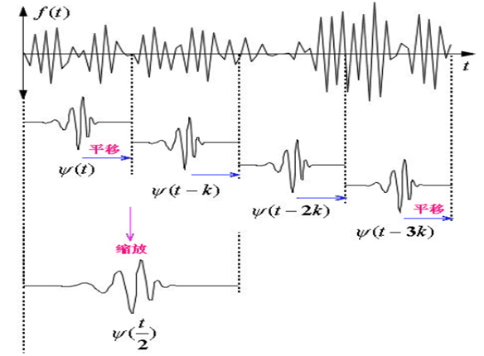
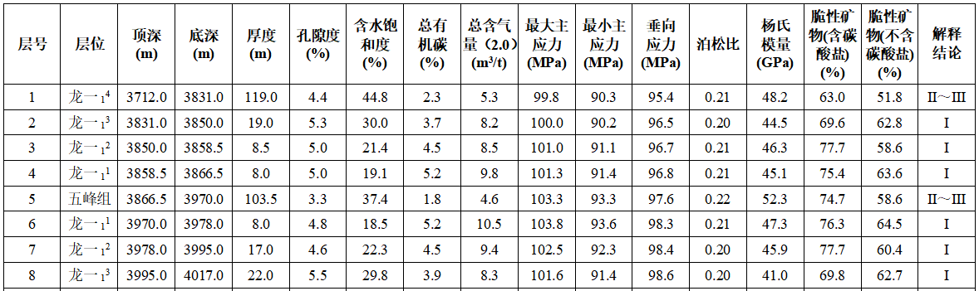
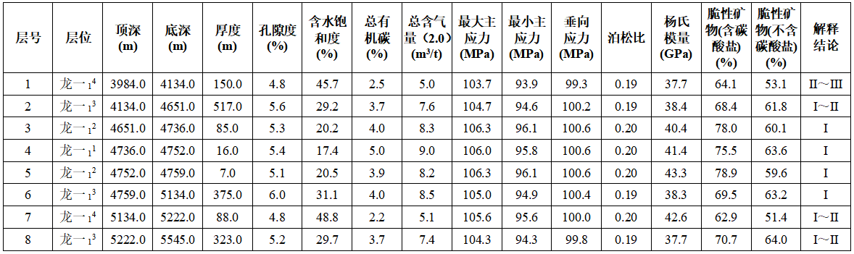
成果二、基于井口施工曲线多级小波分解，创建了井下压裂过程流固事件判别模型
研究思路
采用小波变换方法对矿场实测压力、排量信号进行时频域的分析
由于同一井区地质情况基本相同、压裂设计工艺接近，可先选取少量井进行分析，确定最优小波分解关键参数，后推广应用于至整个井区所有井段
对原始信号的小波分解
泸203H10-1、2井储层部分解释结果

Slide 31

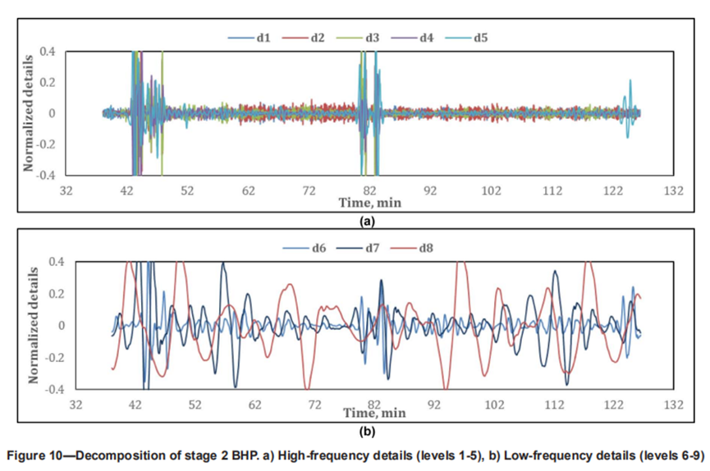
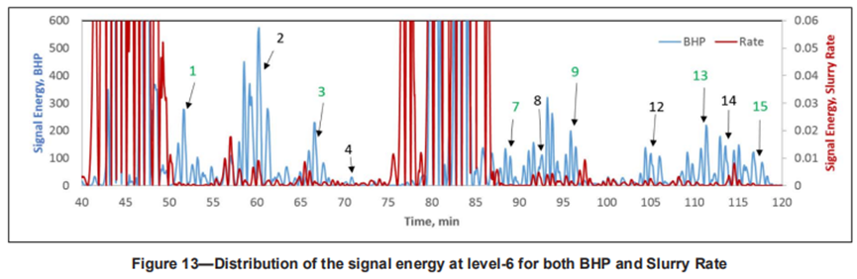
成果二、基于井口施工曲线多级小波分解，创建了井下压裂过程流固事件判别模型
1、小波分析作为新一代压裂诊断监测技术，具有实时性、简易性、低成本优点
快速判断：获取压裂施工曲线后实时给出结果
操作便捷：不干扰压裂施工，不增加额外工序
经济优势：与微地震和测井相比，更具经济优势
压裂施工曲线
多尺度小波基函数
压裂效果解释

Slide 32
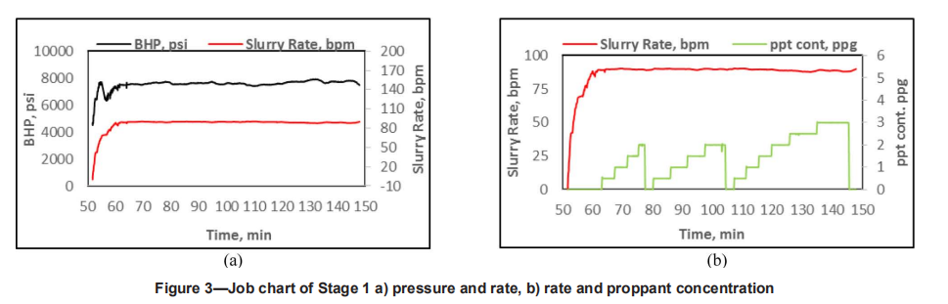
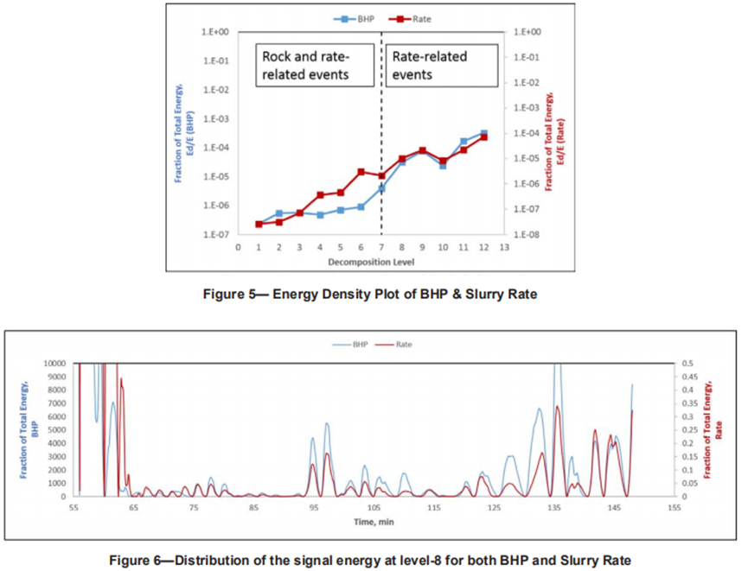
成果二、基于井口施工曲线多级小波分解，创建了井下压裂过程流固事件判别模型
2、小波分析具有很好的时间和频率局部化分析能力，对于压力波动识别具有显著优势
小波变换是一种常用的信号处理方法，又称“放大镜”，其原理的核心在于利用小波函数分解信号，获取所需信息，通过小波变换对压裂施工曲线进行多分辨率分析来识别裂缝扩展事件进而评估压裂效果
信号分析技术
压裂施工信号
复杂数学处理
压裂效果评估
小波分析技术原理

Slide 33
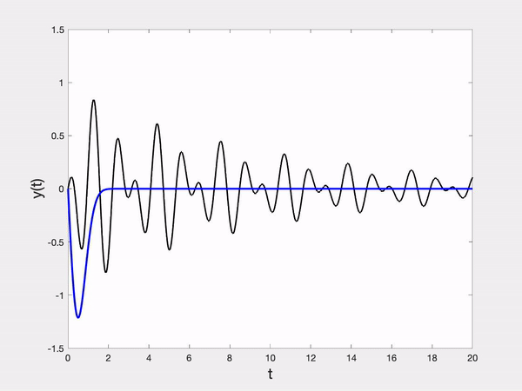
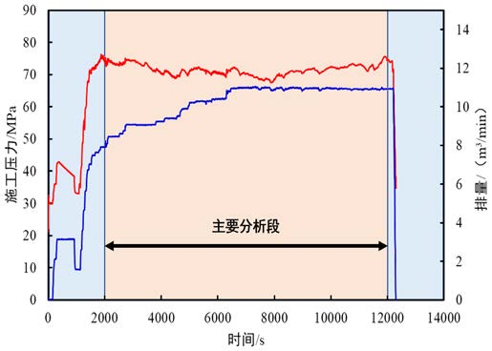
成果二、基于井口施工曲线多级小波分解，创建了井下压裂过程流固事件判别模型
2、小波分析具有很好的时间和频率局部化分析能力，对于压力波动识别具有显著优势
相比于傅里叶变换和短时傅里叶变换，具有很好的时间和频率局部化分析能力，通过小波基的平移和缩放能够实现对信号的多尺度分解
小波分析主要聚焦施工曲线主体携砂阶段开展分析，能够反映压力信号的任意细节和变化趋势
小波变换计算
小波分析曲线段展示

Slide 34
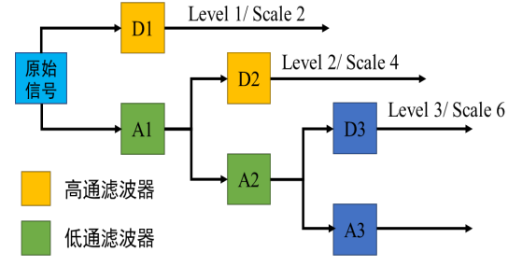
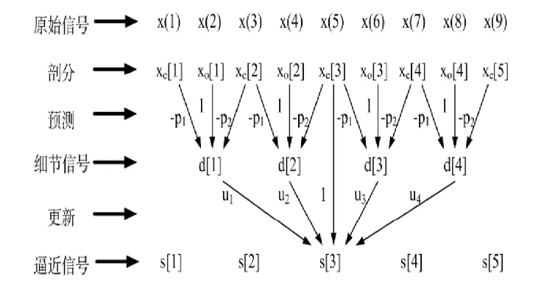
成果二、基于井口施工曲线多级小波分解，创建了井下压裂过程流固事件判别模型
3、针对水力压裂施工压力信号特征，采用离散小波信号对信号进行分析
小波分析包括连续小波和离散小波两种变换。对于施工压力信号而言，压力是一个连续的过程，由于采集器的因素往往是以一定的时间间隔进行采样，因此采用离散小波变换对信号进行分析
离散小波变换的原理是通过一系列的高通和低通滤波器不断对信号进行分解从而获得信号的高频分量和低频分量
离散小波变换多级分解
离散小波包变换进行信号逼近

Slide 35
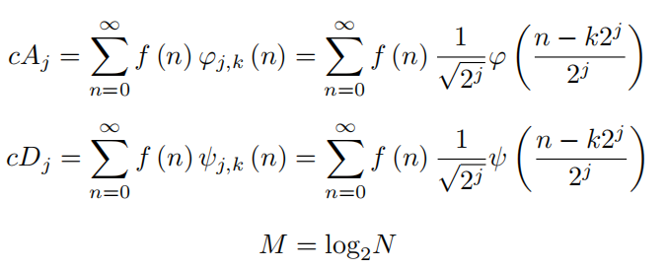
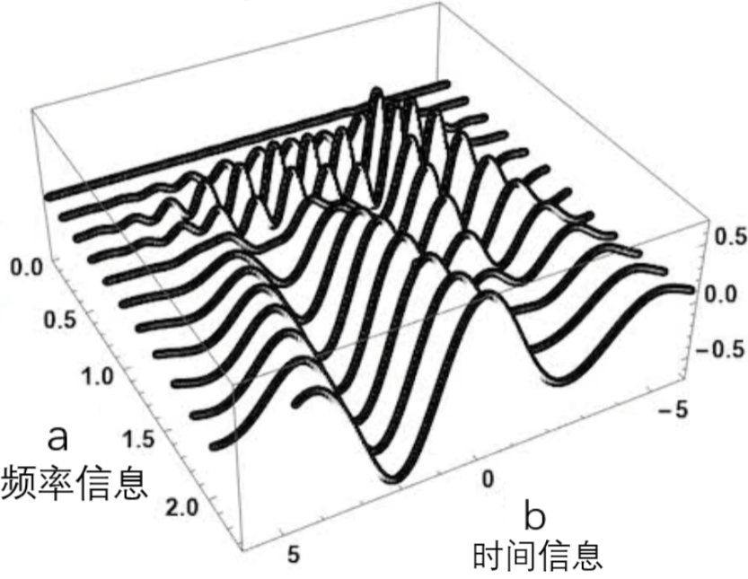
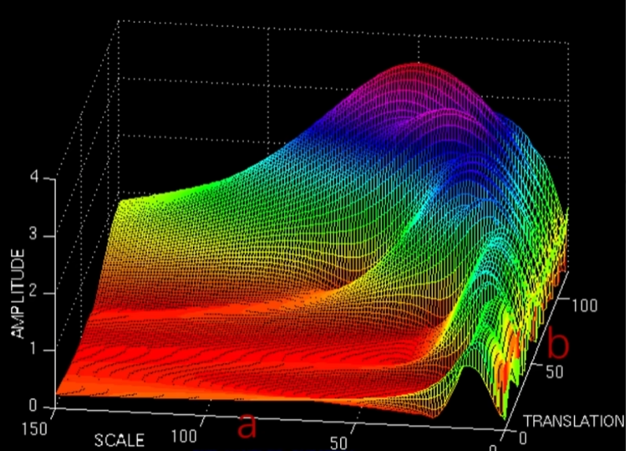
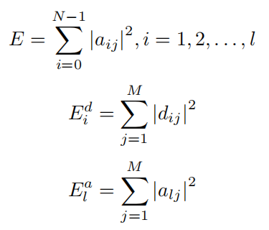
成果二、基于井口施工曲线多级小波分解，创建了井下压裂过程流固事件判别模型
3、针对水力压裂施工压力信号特征，采用离散小波信号对信号进行分析
离散小波变换分解信号的高频分量表示不连续性和奇异性，而低频分量表示原始信号的粗略近似（细节系数、近似系数）
离散小波变换的结果就是将信号的总能量进行保存，并分解为不同的分辨率级别
细节系数
近似系数
最大理论分解级数
信号总能量
细节能量
近似能量
离散小波变换计算公式
离散小波变换示意图

Slide 36
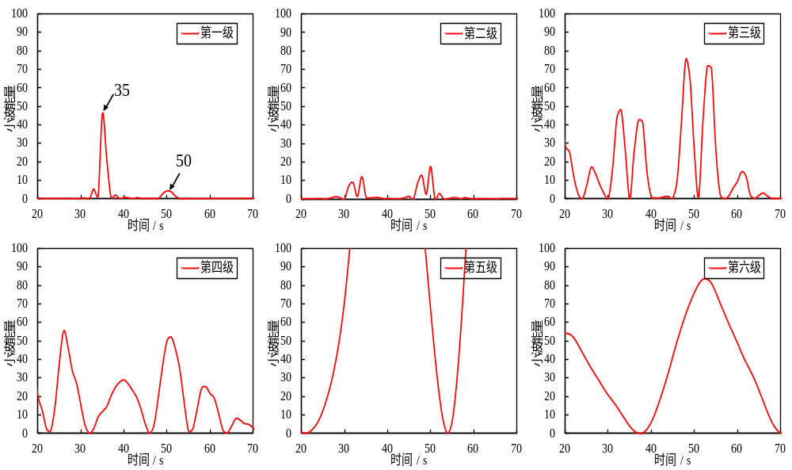
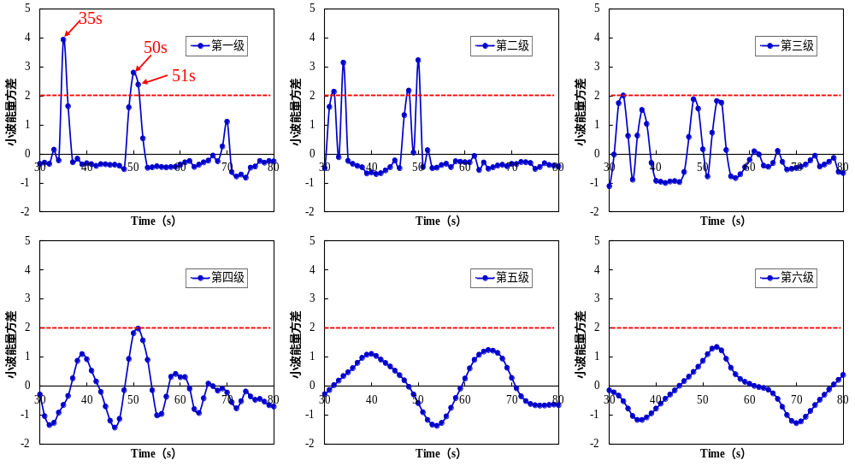
成果二、基于井口施工曲线多级小波分解，创建了井下压裂过程流固事件判别模型
4、基于海量数据挖掘，优选适合每个井区的小波分解关键参数
最优分解层次和小波基是小波分解的关键参数，合适与否直接关系到信号分解效果的好坏
水力压裂过程中裂缝的正常延伸代表流量正常，而异常事件的出现代表异常流量或结束，小波峰值能量可以用来反映压力曲线上的异常波动，采用小波能量方差分析定量描述不同分解层次下小波能量响应中的事件识别效果以及最佳识别层次
不同分解层次下的小波能量曲线
不同分解层次下的小波能量方差比

Slide 37

成果二、基于井口施工曲线多级小波分解，创建了井下压裂过程流固事件判别模型
4、基于海量数据挖掘，优选适合每个井区的小波分解关键参数
不同的小波基具有不同的特性，并对应着不同的小波峰值能量，小波峰值能量越大，小波分析效果越好
较大的小波峰值能量可以在压力曲线较弱压力变化下依然保持识别的能力，若小波能量表现为排量响应不明显，而压力响应很剧烈，则可以代表裂缝扩展等诸多岩石类事件
小波函数 | haar | db | bior | coif | sym | morl | mexh
正交性 | 有 | 有 | 无 | 有 | 有 | 无 | 无
紧支撑性 | 有 | 有 | 有 | 有 | 有 | 无 | 无
连续小波 | 可以 | 可以 | 可以 | 可以 | 可以 | 可以 | 可以
离散小波 | 可以 | 可以 | 可以 | 可以 | 可以 | 不可以 | 不可以
支撑长度 | 1 | 2N-1 | 2Nd+1 | 6N-1 | 2N-1 | 有限 长度 | 有限 长度
对称性 | 对称 | 近似对称 | 不对称 | 近似 对称 | 近似 对称 | 对称 | 对称
消失矩 | 1 | N | Nr-1 | 2N | N | - | -
常用的小波函数及其性质对比
不同小波基下的小波能量响应

Slide 38





成果二、基于井口施工曲线多级小波分解，创建了井下压裂过程流固事件判别模型
4、基于海量数据挖掘，优选适合每个井区的小波分解关键参数
以泸203H10平台为例，该平台共4口井，共计72个压裂段
取泸203H10平台-1井的前12段数据进行信息挖掘，对小波分解后的能量数据建立岩石类事件点数统计、改造体积估算、微地震结果对照等多维度评价指标
最终确定最适用于泸203H10平台小波分解关键参数为采用Db7小波基进行7、8、9级分解
泸203H10平台数据挖掘流程，共考察1728种情况
最优小波分解参数下压力、排量能量表现

Slide 39











成果二、基于井口施工曲线多级小波分解，创建了井下压裂过程流固事件判别模型
5、基于最优关键参数对压力曲线主体携砂阶段开展特征分析，实现了对压力信号的多级小波分解
小波基在施工曲线主体携砂阶段曲线上进行缩放、平移运算，每次运算将曲线信号分为高频和低频分量两个部分
对低频分量再次进行小波基的缩放、平移运算，不断循环此操作，直到达到最大理论分解层次
井口施工曲线多级小波变换流程示意图

Slide 40



成果二、基于井口施工曲线多级小波分解，创建了井下压裂过程流固事件判别模型
6、构建了多级小波分解模型，可以有效识别井下压裂过程流固事件
基于井口施工曲线主体段特征构建多级小波分解模型，模型接收到输入的数据，将自动根据预设的参数，选择合适的小波基对压力、排量信号进行多层次的分解，并将分解结果的能量进行归一化，绘制为双Y轴图像。其中最大分解层次的确定由信号的长度自动调节
小波分解模型流程图
部分结果，细节能量矩阵（上表），近似能量矩阵（下表）

Slide 41
成果二、基于井口施工曲线多级小波分解，创建了井下压裂过程流固事件判别模型
6、构建了多级小波分解模型，可以有效识别井下压裂过程流固事件
若某点附近小波能量表现为排量响应不明显，而压力响应却很剧烈，则这类事件可以代表岩石的扩展延伸、天然裂缝的交互、地层非均质性等诸多岩石类事件。反之则说明在这些时刻上的压力响应很有可能是由于排量的波动造成的。
岩石类事件
NON-RATE EVENT
非岩石类事件
RATE EVENT
根据压力-排量能量关系原理筛选岩石类事件

Slide 42



成果二、基于井口施工曲线多级小波分解，创建了井下压裂过程流固事件判别模型
7、基于泸203H10平台微地震监测解释成果，验证了小波分解模型的准确性
选取模型中能清晰识别井下流固事件的层数，对各层次的结果进行汇总，将总结果与微地震结果进行对比
对泸203H10平台1-4口井共72段展开分析，小波分析判别的裂缝扩展流固事件与微地震检测结果的吻合度达到了70%
井段 | 小波事件点数 | 微地震事件点数
泸203H10-2井加砂压裂第2段 | 13 | 14
泸203H10-1井加砂压裂第9段 | 17 | 15
泸203H10-1井加砂压裂第6段 | 25 | 28
泸203H10-1井加砂压裂第5段 | 6 | 10
泸203H10-1井加砂压裂第4段 | 5 | 9
泸203H10-1井加砂压裂第10段 | 15 | 11
泸203H10-1井加砂压裂第11段 | 19 | 24
泸203H10-3井加砂压裂第13段 | 11 | 6
泸203H10-2井加砂压裂第13段 | 11 | 17
泸203H10-2井加砂压裂第4段 | 17 | 11
泸203H10-4井加砂压裂第3段 | 27 | 20
泸203井区1井1段微地震结果对照
模型结果与微地震结果对照表

Slide 43
取得四项主要成果和创新点
一、压力曲线特征与微地震解释成果相结合，明确了裂缝改造体积的影响因素
二、基于井口施工曲线多级小波分解，创建了井下压裂过程流固事件判别模型
三、基于三维网格搜索与遗传算法，实现了对裂缝扩展事件的高精度识别
四、建立了停泵期裂缝尺寸反演的半解析模型，搭建了大数据库可视化云平台架构

Slide 44




成果三、基于三维网格搜索与遗传算法，实现了对裂缝扩展事件的高精度识别
现状及存在问题
由于裂缝起裂时间的不确定及压裂设计的不同，裂缝扩展阶段起止时间不同，需要进行人工标定
小波压力波动分为变排量波动和裂缝扩展的岩石类事件，因此分析前需要先筛选出岩石类事件
基于小波分析后筛选出的岩石类事件，如何微地震事件进行对照理解，当前缺乏相关解释
当前相关研究均未阐明地质参数对小波响应的影响规律以及工程参数与时间-频率域中压力信号的相互作用关系
人工标定裂缝扩展阶段后进行分析
Nolte-Smith方法

Slide 45



成果三、基于三维网格搜索与遗传算法，实现了对裂缝扩展事件的高精度识别
研究思路
基于三维网格搜索方法，遍历预定义的参数网格中所有可能组合，确定最准确标定裂缝扩展阶段的超参数
引入多点变异遗传算法，快速找到适合某井区筛选岩石类事件的超参数取值，利用微地震结果不断迭代优化
分析小波分析岩石类事件在时间与能量上与微地震事件的对应关系
基于有限元方法建立含天然裂缝的二维均质地层模型，研究不同地质工程参数下小波响应规律
三维网格搜索算法
多点变异遗传算法
水力裂缝与天然裂缝二维交互模型

Slide 46


成果三、基于三维网格搜索与遗传算法，实现了对裂缝扩展事件的高精度识别
1、基于三维网格搜索方法，实现了自适应参数的压裂施工主体段截取
网格搜索是一项模型超参数优化技术，常用于优化三个或者更少数量的超参数，对于每个超参数，使用者选择一个较小的有限集去探索
对有限集进行超参数笛卡尔乘积得到若干组超参数。网格搜索使用每组超参数训练模型，挑选验证集误差最小的超参数作为最好的超参数
网格搜索与随机搜索进行自动超参数调优
网格搜索在三维空间中的考虑情况

Slide 47





成果三、基于三维网格搜索与遗传算法，实现了对裂缝扩展事件的高精度识别
1、基于三维网格搜索方法，实现了自适应参数的压裂施工主体段截取
针对泸203H10平台72个井段的实际情况进行分析，自适应调整压力波动阈值，本算法都能够在10秒内完成对324种超参数组合模式进行遍历求解，从而得出最优的超参数组合，完成对压力施工曲线主体段的自动截取
压力平稳阈值过小
截取段未涵盖所有施工主体段
压力、排量波动大小
压力波动阈值小
压力波动阈值大
压力平稳阈值过大
截取段包含裂缝起裂前阶段
合适的压力平稳阈值
成功截取压力施工曲线主体段
滑动窗口大小
波动阈值自适应调整
施工主体段截取示意图

Slide 48


成果三、基于三维网格搜索与遗传算法，实现了对裂缝扩展事件的高精度识别
2、基于压力-排量能量关系原理及多点变异遗传算法，完成了对岩石类事件的准确筛选
泸203H10平台1-4井平均井深5755米，平均垂深3846米，平均水平段长1475米，根据压力在液体和固体中的传导速度推理确定泸203H10平台压力传导时延阈值为8s
结合实际情况确定压力曲线岩石类事件的筛选标准，当相邻压力排量峰值间隔＞8秒时认为是岩石类事件
泸203H10-1井基础数据表
岩石类事件与非岩石类事件筛选标准

Slide 49


成果三、基于三维网格搜索与遗传算法，实现了对裂缝扩展事件的高精度识别
2、基于压力-排量能量关系原理及多点变异遗传算法，完成了对岩石类事件的准确筛选
遗传算法是通过数学的方式，利用计算机仿真运算，将问题的求解过程转换成类似生物进化中的染色体基因的交叉、变异等过程。在求解较为复杂的组合优化问题时，相对一些常规的优化算法，通常能够较快地获得较好的优化结果
遗传算法示意图
遗传算法流程图

Slide 50
成果三、基于三维网格搜索与遗传算法，实现了对裂缝扩展事件的高精度识别
2、基于压力-排量能量关系原理及多点变异遗传算法，完成了对岩石类事件的准确筛选
变异操作时，可以采用单点或多点的方式。单点变异每次只改变一个参数，在参数空间中进行细致搜索。多点变异同时改变多个参数，在参数空间中进行更广泛的探索，能够快速找到较优解
针对压力曲线与遗传算法特征，采用多点变异遗传算法以提高计算效率
参数名称 | 默认值 | 含义
height | None | 峰值高度限制
threshold | None | 峰值与其邻近点垂直距离限制
distance | None | 相邻峰值最小水平距离限制
prominence | None | 峰值显著性限制
width | None | 峰值宽度限制
wlen | None | 数据点的窗口长度限制
rel_height | 0.5 | 峰值宽度的相对高度阈值
plateau_size | None | 峰值平台大小限制
待优化参数
多点变异遗传算法

Slide 51


成果三、基于三维网格搜索与遗传算法，实现了对裂缝扩展事件的高精度识别
2、基于压力-排量能量关系原理及多点变异遗传算法，完成了对岩石类事件的准确筛选
针对泸203H10平台72井段，本算法能够在30秒内筛选出较优的超参数组合，压力曲线上无效点平均筛除率率达到60%以上
参数名称 | 较优取值
height | 压力峰值0.2，排量峰值0.1
threshold | 0.2
distance | 4
prominence | 0.3
width | 2
wlen | 10
rel_height | 0.2
plateau_size | 1
筛除无效点
较优超参数组合
筛选前后结果对比

Slide 52

成果三、基于三维网格搜索与遗传算法，实现了对裂缝扩展事件的高精度识别
2、基于压力-排量能量关系原理及多点变异遗传算法，完成了对岩石类事件的准确筛选
对泸203井区H10-1井1、5、10、11段，2井12段，4井10、14、20、21段等9段压裂施工曲线上的压力、排量数据进行分析，筛选前压力峰值点1915个，筛选后有效岩石类事件点数262个
筛除随机噪声
筛除非岩石类事件
筛除随机噪声
筛除非岩石类事件

Slide 53




成果三、基于三维网格搜索与遗传算法，实现了对裂缝扩展事件的高精度识别
3、实现了基于小波分析的高能量岩石类事件解释，与微地震监测结果形成对比验证
将归一化小波能量>0.5定义为高小波能量岩石类事件，归一化小波能量≤0.5定义为低小波能量岩石类事件
经数据统计与分析，小波能量较高的岩石类事件被微地震监测到的概率更大，这类事件可视为强度较大的裂缝扩展
由于微地震对震源强度监测下限的设置，小波能量较小的岩石类事件可视为未被微地震统计的微小裂缝扩展事件
归一化小波能量>0.5
归一化小波能量≤0.5
高小波能量岩石类事件与微地震结果对应
低小波能量岩石类事件展示

Slide 54

成果三、基于三维网格搜索与遗传算法，实现了对裂缝扩展事件的高精度识别
3、实现了基于小波分析的高能量岩石类事件解释，与微地震监测结果形成对比验证
经数据统计与分析，小波分析统计的高能量岩石类事件点数与微地震事件点数呈正相关关系
对泸203H10平台1-4井共72段进行回归分析，拟合程度R²达到0.63
井段 | 微地震事件点数 | 高能量岩石类事件数
泸203H10-4井加砂压裂第20段 | 7 | 8
泸203H10-4井加砂压裂第14段 | 7 | 5
泸203H10-1井加砂压裂第2段 | 6 | 9
泸203H10-3井加砂压裂第13段 | 6 | 3
泸203H10-3井加砂压裂第14段 | 10 | 7
泸203H10-3井加砂压裂第4段 | 12 | 9
泸203H10-1井加砂压裂第1段 | 5 | 9
泸203H10-1井加砂压裂第7段 | 15 | 11
泸203H10-2井加砂压裂第2段 | 14 | 10
高能量岩石类事件数与微地震事件数关系
部分高能量岩石类事件与微地震事件数统计

Slide 55
成果三、基于三维网格搜索与遗传算法，实现了对裂缝扩展事件的高精度识别
4、识别了未被微地震统计的微小裂缝扩展事件，事件个数与裂缝复杂度呈正相关
  泸203H10平台1-4井微地震解释缝网复杂指数FCI分别为0.22、0.21、0.20、0.22
  通过FCI指数分析，本平台各段形成了复杂缝网
缝网
复杂缝
单一缝
泸203H10平台裂缝复杂形态FCI指数计算
泸203H10平台区实施井裂缝复杂程度

Slide 56

成果三、基于三维网格搜索与遗传算法，实现了对裂缝扩展事件的高精度识别
4、识别了未被微地震统计的微小裂缝扩展事件，事件个数与裂缝复杂度呈正相关
经数据统计与分析，微小裂缝扩展事件与裂缝复杂度FCI指数存在相关性
微小裂缝扩展事件数量多的井段，其FCI指数较大，能够形成更复杂的缝网
井段 | FCI | 微小裂缝扩展事件数
泸203H10-1井加砂压裂第10段 | 0.28 | 11
泸203H10-1井加砂压裂第2段 | 0.35 | 16
泸203H10-1井加砂压裂第9段 | 0.27 | 8
泸203H10-2井加砂压裂第12段 | 0.26 | 15
泸203H10-2井加砂压裂第13段 | 0.16 | 6
泸203H10-2井加砂压裂第1段 | 0.29 | 9
泸203H10-2井加砂压裂第2段 | 0.19 | 3
泸203H10-2井加砂压裂第4段 | 0.23 | 12
泸203H10-4井加砂压裂第19段 | 0.16 | 3
泸203H10-4井加砂压裂第1段 | 0.14 | 5
微小裂缝扩展事件数与FCI指数关系
部分微小裂缝扩展事件与FCI指数统计

Slide 57




成果三、基于三维网格搜索与遗传算法，实现了对裂缝扩展事件的高精度识别
5、针对主体段、渐进防控段和风险段开展差异化小波分析，分析了各压裂段特征
经数据统计与分析，主体段、渐进防控段、风险段微小裂缝扩展事件比例分别为58%，56%，67%
风险段微小裂缝扩展事件比例最高，此时压力曲线波动平稳，压裂过程中更容易产生微细裂缝
类型 | 部分井段 | 微小裂缝扩展事件比例
主体段 | 泸203H10-1井2段 | 58%
 | 泸203H10-2井1段
 | 泸203H10-4井3段
渐进 防控段 | 泸203H10-1井1段 | 56%
 | 泸203H10-2井13段
 | 泸203H10-3井4段
风险段 | 泸203H10-1井4段 | 67%
 | 泸203H10-2井4段
 | 泸203H10-4井20段
泸203H10平台1~4井压裂施工参数表
主体段、渐进防控段、风险段微小裂缝扩展事件比例统计

Slide 58


成果三、基于三维网格搜索与遗传算法，实现了对裂缝扩展事件的高精度识别
6、地质-工程参数与小波响应关系：随着地层应力差增大，压力降和小波峰值能量不断减小
在天然裂缝相遇时刻，当应力差为0MPa、2MPa、5MPa的条件下，其压力降分别为0.54MPa、0.31MPa、0.01MPa，小波峰值能量分别为46.12、1.59、0.39。所以随着应力差的增大，其压力降逐渐减小，小波峰值能量也不断减小
(a)不同应力差下注入压力曲线，(b)不同应力差下小波能量曲线
不同应力差下压力降和小波峰值能量，(a)水力裂缝与天然裂缝相遇时刻，(b)停泵时刻

Slide 59


成果三、基于三维网格搜索与遗传算法，实现了对裂缝扩展事件的高精度识别
6、地质-工程参数与小波响应关系：随着弹性模量增加，压降值和小波峰值能量不断增加
在不同弹性模量下（15、20、30GPa），水力裂缝与天然裂缝相遇事件时其压降值分别为0.54MPa、0.61MPa、0.85MPa，小波峰值能量分别为46.12、68.45、121.36，随着弹性模量的增加，其压降值与小波峰值能量都随着增加
(a)不同弹性模量下注入压力曲线，(b)不同应力差下小波能量曲线
不同弹性模量下压力降和小波峰值能量，(a)水力裂缝与天然裂缝相遇时刻，(b)停泵时刻

Slide 60


成果三、基于三维网格搜索与遗传算法，实现了对裂缝扩展事件的高精度识别
6、地质-工程参数与小波响应关系：用液强度、加砂强度与岩石类事件能量呈正相关
经数据统计与分析，岩石类事件能量与用液强度呈正相关关系，随着用液强度和加砂强度的增大，压裂过程中更容易产生主裂缝，其岩石类事件小波能量会更大
井段 | 对数压力能量 | 对数加砂浓度
泸203H10-2井加砂压裂第12段 | 0.160138191 | 0.324282455
泸203H10-1井加砂压裂第11段 | 0.360997357 | 0.320146286
泸203H10-2井加砂压裂第4段 | 0.365898753 | 0.324282455
泸203H10-3井加砂压裂第14段 | 0.563182186 | 0.324282455
泸203H10-4井加砂压裂第21段 | 0.581503616 | 0.324282455
泸203H10-4井加砂压裂第14段 | 0.608021602 | 0.324282455
井段 | 对数压力能量 | 对数用液强度
泸203H10-1井加砂压裂第5段 | 0.805578441 | 0.679427897
泸203H10-1井加砂压裂第10段 | 0.631419764 | 0.698100546
泸203H10-1井加砂压裂第11段 | 0.360997357 | 0.710963119
泸203H10-1井加砂压裂第4段 | 0.780356173 | 0.715167358
泸203H10-3井加砂压裂第13段 | 0.731201822 | 0.731588765
泸203H10-3井加砂压裂第14段 | 0.563182186 | 0.731588765
加砂强度、用液强度与小波能量关系统计表

Slide 61
取得四项主要成果和创新点
一、压力曲线特征与微地震解释成果相结合，明确了裂缝改造体积的影响因素
二、基于井口施工曲线多级小波分解，创建了井下压裂过程流固事件判别模型
三、基于三维网格搜索与遗传算法，实现了对裂缝扩展事件的高精度识别
四、建立了停泵期裂缝尺寸反演的半解析模型，搭建了大数据库可视化云平台架构

Slide 62



成果四、建立了停泵期裂缝尺寸反演模型，搭建了大数据库可视化云平台架构
现状及存在问题
裂缝尺寸诊断能够为作业优化设计提供评价依据，提高压裂效果。准确表征水力压裂裂缝参数进而评价压裂效果是目前非常规油气储层改造的重要研究内容，而诊断识别压裂施工曲线是实现我国页岩气高效开发的重要突破口
停泵压降曲线分析是裂缝尺寸诊断的重要方法之一，具有成本低，实时性强的特点。然而现场页岩气井压裂均为多段多簇，应力阴影的存在使压降分析具有一定多解性
基于G函数分析裂缝尺寸模拟
水力压裂停泵压降数据分析流程

Slide 63


成果四、建立了停泵期裂缝尺寸反演模型，搭建了大数据库可视化云平台架构
现状及存在问题
页岩气井现场压裂施工数据具有数据类型多、数据量差异大、数据质量参差不齐等特点
解决多种来源、不同结构类型数据的融合问题，构建包含地质-工程参数的“多源异构”数据库对于揭示压裂参数与压裂改造效果的关联特征具有重要意义
1
多源异构数据库的构建
  多源异构数据库通过采集施工过程中多种来源、不同结构及类型的数据，包括压裂施工数据和产能数据等实现数据的整合和标准化处理
文本数据与表格数据的应用
在多源异构数据库中，文本数据和表格数据是常见的数据类型，它们分别用于存储和分析非结构化和结构化的信息，为施工过程提供全面的数据支持。
2
3
主控因素的识别与分析
  利用多源异构数据分析方法，可以识别影响施工过程的主控因素，从而优化施工方案，提高施工效率和质量

Slide 64







成果四、建立了停泵期裂缝尺寸反演模型，搭建了大数据库可视化云平台架构
研究思路
基于水力压裂停泵阶段的压力-裂缝尺寸响应规律建立停泵期裂缝尺寸反演的半解析模型，可以很好的考虑多裂缝之间应力阴影，进而反演计算停泵时刻二维平面/三维裂缝长度及缝宽分布
开展多源异构数据融合，基于Django框架开发基于地质工程一体化的多源异构大数据库的数据可视化云平台
基于停泵期压降曲线的裂缝尺寸反演过程
构建地质-工程参数多源异构大数据库

Slide 65


成果四、建立了停泵期裂缝尺寸反演模型，搭建了大数据库可视化云平台架构
1、建立了停泵期裂缝尺寸反演的半解析模型，实现了基于压降曲线分析的裂缝尺寸反演
压降曲线分析原理：地面停泵后，注入量为0，裂缝内压裂液在内外压差的作用下继续滤失到地层，从而导致裂缝和井底（井口）压力下降，而压力下降的速率反映滤失系数和滤失面积的大小，因而通过对压降曲线的分析，可以确定地层的滤失系数和压裂液效率等参数
压裂曲线分析流程
压降曲线分析实例

Slide 66




成果四、建立了停泵期裂缝尺寸反演模型，搭建了大数据库可视化云平台架构
1、建立了停泵期裂缝尺寸反演的半解析模型，实现了基于压降曲线分析的裂缝尺寸反演
通过停泵压降曲线G函数分析，确定瞬时停泵压力、裂缝系统滤失系数和拟合压力
结合G函数模型和连续性方程，表征裂缝系统滤失速度和体积衰减速度响应关系
计算各裂缝的诱导应力矩阵，确定净压力矩阵，耦合求解确定裂缝缝长、缝宽分布
体积守恒及滤失方程
缝长方程
裂缝尺寸反演过程

Slide 67












成果四、建立了停泵期裂缝尺寸反演模型，搭建了大数据库可视化云平台架构
1、建立了停泵期裂缝尺寸反演的半解析模型，实现了基于压降曲线分析的裂缝尺寸反演
技术优势：基于水力压裂停泵阶段的压力-裂缝尺寸响应规律，结合 G 函数分析和现场压裂数据首次建立了停泵期裂缝尺寸反演的半解析模型。考虑了多裂缝之间应力阴影影响，结合叠加原理建立多缝尺寸反演模型，进而反演计算停泵时刻二维平面/三维裂缝长度及缝宽分布，可用于评价多裂缝水力压裂的性能，有助于提高油井产能。
压降曲线解释
G函数曲线分析
裂缝参数反演

Slide 68













成果四、建立了停泵期裂缝尺寸反演模型，搭建了大数据库可视化云平台架构
2、矿场应用表明压降反演模型具有良好的反演效果
矿场应用实践表明，G函数反演裂缝尺寸计算模型与现场微震解释结果和广域电磁裂缝波及长宽解释结果相符，具有良好的反演效果，能够较好的解释压后裂缝形态及规模
压降模型反演结果
微地震解释结果
压降模型反演结果
参数 | 第1段 | 第7段 | 第8段 | 第9段
裂缝长度，m | 146.108 | 322.727 | 253.941 | 264.428
最大缝宽，m | 0.0188 | 0.0242 | 0.0166 | 0.0165
压裂液效率，% | 21.835 | 20.298 | 21.968 | 22.674
滤失系数，m/s^{0.5} | 0.00037 | 0.00047 | 0.00027 | 0.00026
准确性对比
广域电磁解释结果
新疆某压裂井压降模型反演结果与微地震解释结果对比
宁209H5平台某压裂井压降模型反演结果与广域电磁解释结果对比

Slide 69



成果四、建立了停泵期裂缝尺寸反演模型，搭建了大数据库可视化云平台架构
3、对泸203H10-1井进行了压降曲线反演裂缝尺寸实例分析
泸203H10-1井累计压裂改造14段，其中主体段4段（2、7、13、14）占比29% ，渐进防控段6段（1、3、6、7、9、12）占比42%，风险段4段（4、5、10、11）占比29%
结合压力曲线的dP/dG特征，将泸203H10-1井14段压力施工曲线滤失类型分为三类：标准型、过渡型、反转型
主体段以标准型为主，风险段以过渡型为主，渐进防控段以反转型为主
标准型压力-G函数曲线
过渡型压力-G函数曲线
反转型压力-G函数曲线

Slide 70






成果四、建立了停泵期裂缝尺寸反演模型，搭建了大数据库可视化云平台架构
3、对泸203H10-1井进行了压降曲线反演裂缝尺寸实例分析
裂缝体积标准差为79.26 m³，平均裂缝体积208.85 m³ ，整体改造较为均匀
该井14段压裂改造中，裂缝的平均缝长194.40m，裂缝的平均缝宽2.45cm，改造裂缝体积平均为208.85 m3 ，平均滤失系数为2.33E-04
相较于主体段和渐进防控段，风险段反演计算效果与微地震监测波及范围误差最小

Slide 71



成果四、建立了停泵期裂缝尺寸反演模型，搭建了大数据库可视化云平台架构
4、对多源异构数据进行了数据分类与融合处理
现场压裂施工数据分为地质类数据以及工程类数据，具有多源异构的特点，首先需要对数据类型进行分类：
半结构化数据：压裂施工过程中记录的文本类数据
非结构化数据：压裂施工曲线以及微地震监测解释图像数据
结构化数据：压裂施工过程中生成的Excel表格类数据
非结构化数据和结构化存储开销较大、可扩展性差，且无法进行快速检索。
半结构化数据
非结构化数据
结构化数据

Slide 72

成果四、建立了停泵期裂缝尺寸反演模型，搭建了大数据库可视化云平台架构
4、对多源异构数据进行了数据分类与融合处理
数据归一化：结构化数据具有易于存储、管理和查询的优点，为保证数据一致性和完整性，对半结构化和非结构化数据进行了解析和提取，将数据统一为结构化数据。
对于半结构化的文本数据，基于自然语言处理（NLP）对文本数据提取关键词并进行实体识别，实现半结构化到结构化的转型。对于非结构化的图像数据，利用OpenCV和深度学习模型对图像进行信息提取，转化为可分析的结构化形式。
半结构化数据
提取关键词
结构化数据
OpenCV库
非结构化数据
实体识别
深度学习
存储
数据库

Slide 73

成果四、建立了停泵期裂缝尺寸反演模型，搭建了大数据库可视化云平台架构
5、选用MySQL数据库对现场压裂施工过程产生的多源异构数据集进行了存储
设计ER模型：通过设计实体-关系（ER）模型，定义了各个实体及其属性，并建立了表之间的关系，例如一对多、多对多关系等。
创建数据库表：根据ER模型，创建了数据库表，定义了字段名称、数据类型、主键和外键约束，确保数据的一致性、完整性和关联性。
序号
压裂泵注程序表
砂浓度
压力
排量
…
压裂泵注程序表ER模型
压裂泵注程序表部分数据展示

Slide 74
目 录
一、项目概要
二、阶段任务完成情况
三、取得的阶段成果及应用情况
四、经费管理及使用情况
五、项目组织管理
六、存在问题、解决措施及建议
七、下步工作安排

Slide 75
研究经费决算情况
项目总经费71万元，经费使用严格按照预算和财务要求进行，未出现无预算、超预算等情况，执行情况较好
编号与类型 |  | 合计
编号 | 名称
1 | 设计制图费 | 50.13
2 | 图书资料费/出版/文献/知识产权费 | 2.2
3 | 办公费/差旅费 | 5.37
4 | 咨询评审费 | 2
5 | 管理费 | 9.23
6 | 税费 | 2.07
合计（万元） |  | 71

Slide 76
目 录
一、项目概要
二、阶段任务完成情况
三、取得的阶段成果及应用情况
四、经费管理及使用情况
五、项目组织管理
六、存在问题、解决措施及建议
七、下步工作安排

Slide 77
一、项目运行管理
主要研究人员：周福建教授牵头组织，多位老师、博士深度参与
职务 | 姓 名 | 性别 | 年龄 | 学历 | 职称 | 专业特长 | 项目参与时间
项目长 | 周福建 | 男 | 58 | 博士 | 教授/博导 | 储层保护改造 | 2024.06-2025.12
副项目长 | 胡晓东 | 男 | 34 | 博士 | 副研究员 | 压裂诊断+储层改造 | 2024.06-2025.12
主要研究人员 | 董恩佳 | 男 | 26 | 博士 | 学生 | 储层改造 | 2024.06-2025.12
 | 周乾龙 | 男 | 25 | 博士 | 学生 | 储层改造 | 2024.06-2025.12
 | 闻吉鹏 | 男 | 24 | 博士 | 学生 | 压裂诊断 | 2024.06-2025.12
 | 熊壮 | 男 | 24 | 硕士 | 学生 | 储层改造 | 2024.06-2025.12
 | 赖文俊 | 男 | 23 | 硕士 | 学生 | 压裂诊断 | 2024.06-2025.12
 | 邓宇通 | 男 | 23 | 硕士 | 学生 | 压裂诊断 | 2024.06-2025.12
 | 张铭志 | 男 | 23 | 硕士 | 学生 | 压裂诊断 | 2024.06-2025.12

Slide 78






一、项目运行管理
为保证项目推进，团队配合页岩气研究院组织多次项目阶段检查和对接，并按月提交月报，实时把控项目进度
2024.9.10阶段汇报交流
定期月报

Slide 79
二、HSE管理
HSE风险识别
项目涉及到室内加温实验，需对电子设备使用安全高度重视，保证室内电路安全，防止火灾，实验过程中可能出现高压管线泄漏、脱落，高温液体泄漏等安全隐患，提升涉及现场施工跟踪作业，施工过程可能出现停泵管线整改等安全隐患，编制了HSE管理预案，要求设备保养准备到位，责任落实到位。
应对措施预案
项目应对措施预案涉及信息报告、现场作业应急处置程序、实验人员高温灼伤程序、人员触电应急处置程序、电器及其他火灾应急处置程序、碰伤-撞伤-砸伤-划伤-割伤-滑倒摔伤应急处置程序、上下班或出差途中发生交通事故应急处置程序和发生资料被盗或泄密事件应急处置程序等。

Slide 80
目 录
一、项目概要
二、阶段任务完成情况
三、取得的阶段成果及应用情况
四、经费管理及使用情况
五、项目组织管理
六、存在问题、解决措施及建议
七、下步工作安排

Slide 81
存在问题、解决措施及建议
当前微地震解释数据为动画，需要逐帧截取，部分井段微地震数据、压裂施工参数、地质参数数据有缺失
缺少产能数据和产剖测试结果，模型精度需要进一步提升

Slide 82
目 录
一、项目概要
二、阶段任务完成情况
三、取得的阶段成果及应用情况
四、经费管理及使用情况
五、项目组织管理
六、存在问题、解决措施及建议
七、下步工作安排

Slide 83
下步工作安排
加快推进研究，开展针对不同区块典型井的裂缝参数反演工作，计算停泵时刻的裂缝几何参数
对数据进行整合和标准化处理，建立包含地质-工程参数多源异构大数据库
推进完成项目论文考核指标

Slide 84









